Slide 1
データベース・SQL
Notes:
顧客

Slide 2
訓練概要
訓練の目的
訓練目標

Slide 3



訓練の目的
近年、Webサービスやアプリのほとんどが 顧客情報や商品情報等、大量のデータを扱うようになった。 それらを管理するためには「データベース」の利用が必須。
訓練では「データベース」を操作する言語「SQL」を習得し、 データ管理・データ操作の基礎知識・技能を得ることを目的とする。

Slide 4
訓練目標
データベースとSQLの概要について説明できる
データベースを扱う環境を構築できる
SQLを用いてデータベースから特定の データを抽出できる
SQLを用いてデータの追加・削除・更新ができる
簡易的なデータベースを構築できる

Slide 5
データベースとは
概要
WebとDB
DBの種類

Slide 6

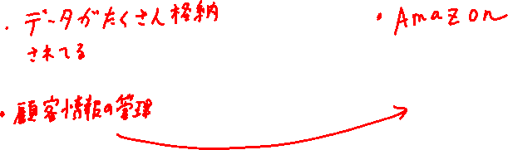
概要：データベースってなに
何？
どこで使う？

Slide 7
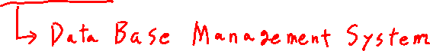
概要：データベースとは
整理された データ(情報)の集まり
Excelで作った名簿
紙の住所録
コンピュータ上では、データベースを管理する ソフトウェア( DBMS )を使用することが多い
Notes:
データベースとは
広義ではただのデータの集まり
DBMS → Data Base Management System → データベース管理システム

Slide 8
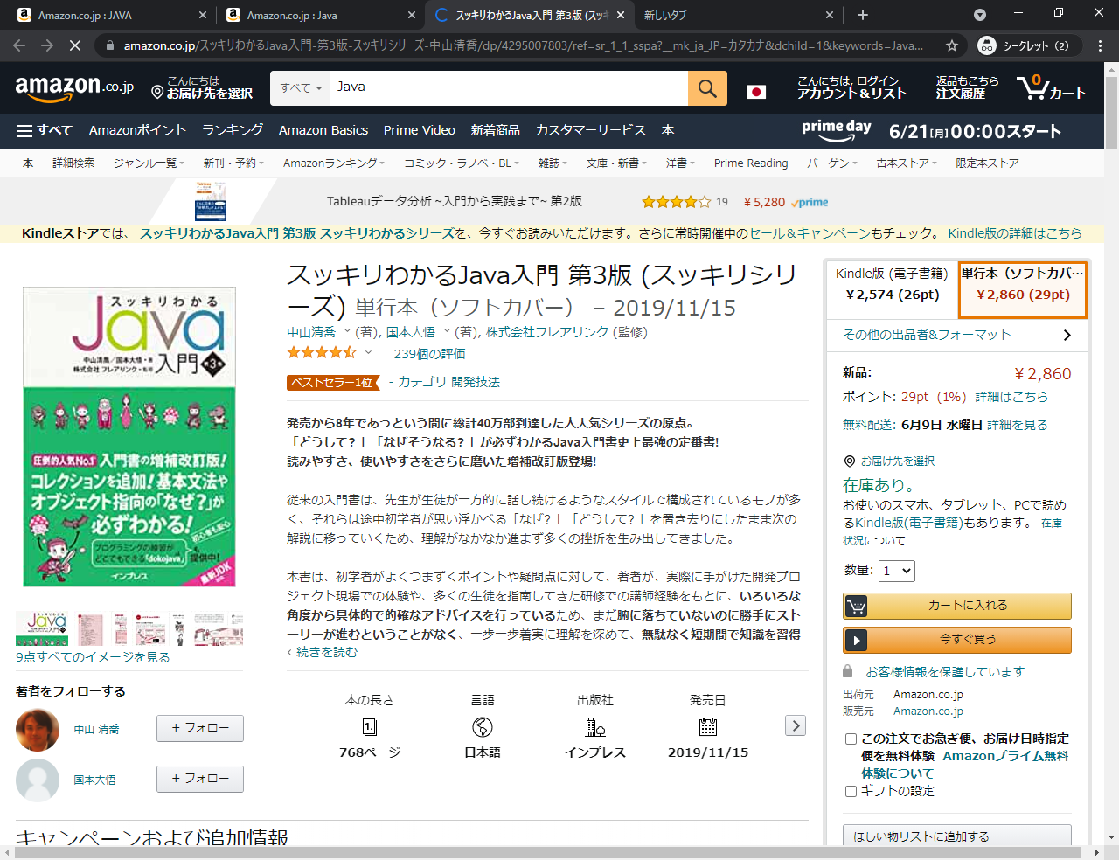
概要：身近なデータベース
Notes:
データベースの身近な例はAmazonなんかがわかりやすい
Amazon商品ページにはその商品の様々な情報(データ)が乗っている
1.値段
2.在庫の有無
3.商品分類
4.著者
5.Javaと検索したら出てくる
これらはデータベースにこの本の情報が載っており 管理されているので ちゃんと検索に引っかかって出てきてくれる。
在庫の状況も少なくなってくると 「あと5」のような表示になるが、これもデータベースで在庫管理が行われているから
→ECサイトやアカウント情報を記録するアプリなど、そのユーザが増えれば増えるほどユーザにまつわる情報は増えていき管理できなくなる。
そのためDBの導入が必須。

Slide 9
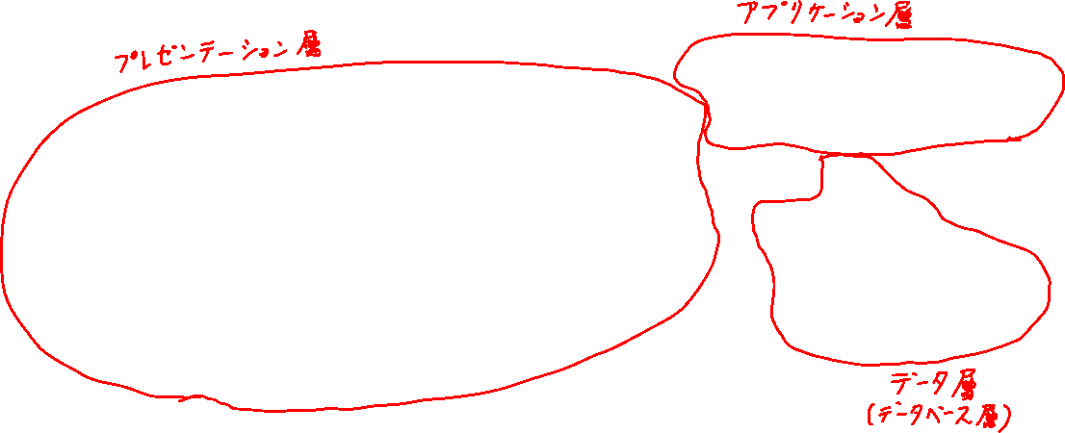
WebとDB:Web三層構造
入力データ
アプリケーション
サーバ
http://www.hoge.jp/a.php
処理結果
（Webページ）
クライアント
Webサーバ
データ
SQL
各種データ
データベース
サーバ
ブラウザ
ECサイトなど動的なサイトでは、Webサーバの裏に アプリケーションサーバやデータベースサーバが存在
Notes:
Webアプリは三層構成をとる
ユーザが直接触れ合う部分を プレゼンテーション層
実際に何か処理を行う部分を アプリケーション層
データ処理や保管を行う部分を データ層

Slide 10
WebとDB：各サーバの役割
Webサーバ クライアントからのHTTPリクエストを受け付け Webページのデータ(htmlや画像等)を返す
アプリケーションサーバ Java等で作ったアプリケーションを動作させる
データベースサーバ 大量のデータを保管し アプリケーションへ適切なデータを提供する
Notes:
WEBやアプリで利用できるデータベースは一般的に データベースサーバ上に作られる

Slide 11
DBの種類:一覧
階層型データベース
ネットワーク型データベース
リレーショナルデータベース(RDB)

Slide 12
DBの種類:階層型
代表取締役
営業部
開発部
総務部
経理部
佐藤
鈴木
伊藤
高橋
田中
伊藤
渡辺
山本
中村
小林
加藤
ツリー状に構成
目的データへのルートが限定されるため、高速で動作
データを更新・削除されるとルートを再登録する必要あり
下層でデータが重複する場合がある
Notes:
ツリー構造は PCで目的のファイルにたどり着くためにフォルダを経由していくのと同じ構造
あるファイルにたどり着くためには決められた順にフォルダを開いていく必要がある。
標準
データベースとしては柔軟性がなくあまり使用されない

Slide 13
DBの種類:ネットワーク型
代表取締役
営業部
開発部
総務部
経理部
佐藤
鈴木
伊藤
高橋
田中
渡辺
山本
中村
小林
加藤
データの関係を多対多で 網目状に構築
複数の親データへアクセス
データの関連性が複雑化

Slide 14
DBの種類:リレーショナルDB(RDB)
現在、もっとも「一般的」なDB
データを表の概念で管理
異なる表は同じ値を持つ列で関連付け
データの整合性を保つトランザクション処理
Notes:
表を 行ごとに見ることで まとまりのあるデータとして管理できる
社員番号10001番の人は Aさん だとわかる
部署コードをたどれば 営業部に所属していることがわかる。
データの整合性を保つ処理が入るので動作は低速といえる

Slide 15
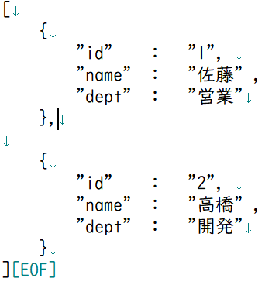
TIPS: 非リレーショナルデータベース
例：ドキュメント型DB（JSON）
NoSQL(Not only SQL) : RDB以外のシステム
低コストで膨大な量のデータに高速アクセス
トランザクション処理を持たない(ものが多い)
Notes:
更新頻度が少なく、参照をよく行うデータのデータベースとして有用
ログデータやIoTで収集したデータの記録など
JavaScriptで出てきたJSONもこれに含まれる(ドキュメント型NoSQL)

Slide 16
開発環境
RDBMS
使用環境
環境構築

Slide 17

RDBMS
Relational DataBase Management System
リレーショナルデータベースを管理するシステム
代表的なものでは
Oracle Database
MS SQL Server
MySQL
SQLite
PostgreSQL

Slide 18


RDBMS：一般的な処理の流れ
サーバ
クライアント
SQL文
RDBMS
データ
代理 受取り
代理 アクセス
DB
Notes:
クライアントはSQL文というDBに問い合わせを行う言語を使い DBを操作する
直接操作するわけではなく操作はサーバーを介してRDBMSが代理で行う
今回はクライアントPCにDBサーバーを立てて扱うので クライアントとサーバは同じPCで完結する。

Slide 19
使用環境
RDBMS → MySQL(から派生のMariaDB)
ツール → phpMyAdmin
MySQL
WEBサイトにおいて多く使用されるRDBMS
小～中規模のWEBサイトの多くがMySQLからの派生で構築
phpMyAdmin
MySQLをブラウザで管理するためのDB接続クライアントツール SQLがかけなくてもある程度DBの操作ができる。
Notes:
MariaDBはMySQLからの派生DBだが、MySQLとほぼ同一の機能を持つため、同一視される。

Slide 20
使用環境：XAMPP
動的Webサイト・Webアプリを作るのに適した環境を パッケージ化したもの。
OS ： X(なんでもいい：ｸﾛｽﾌﾟﾗｯﾄﾌｫｰﾑ)
WEBサーバ ： Apach
データベース ： MariaDB(MySQL)
開発言語 ： PHP
Perl
Notes:
クロスプラットフォーム：
WindowsやmacOSなど異なるプラットフォーム上で、同じ仕様のアプリケーションを動作させるプログラムのこと
マルチプラットフォームとも

Slide 21
TIPS: LAMP , MAMP
LAMP環境
LinuxOS にApach ,MariaDB(MySQL),PHP(Perl,Python)
MAMP環境
LAMPのOSがMacOSになったもの

Slide 22
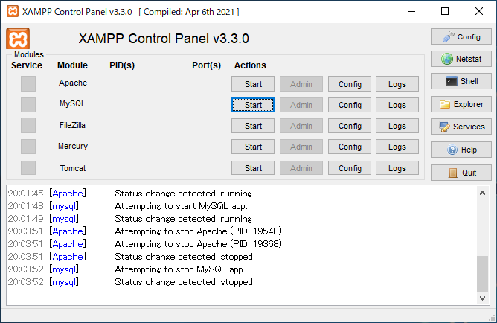
環境構築：phpMyAdminの起動
XAMPP起動後
ApacheとMySQLをStart
MySQL のAdminボタンをクリック

Slide 23
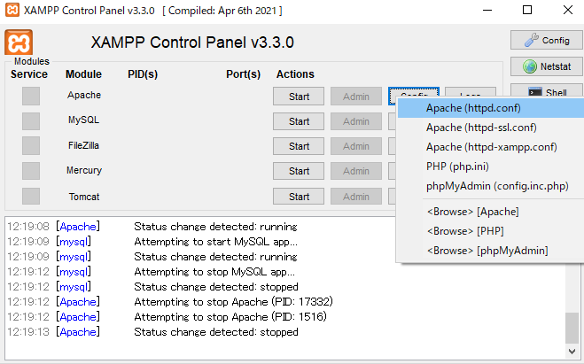
環境構築：起動できない場合
多くの場合、使用するポートが被っていることが原因
configから httpd.conf、httpd-ssl.confを開く。
httpd.confのListen 80、
httpd-ssl.confのListen 443 という記述の
数字部分を変更して保存。
今回は80→8080、443→444とする
http://localhost:8080/phpmyadmin/ でアクセス

Slide 24
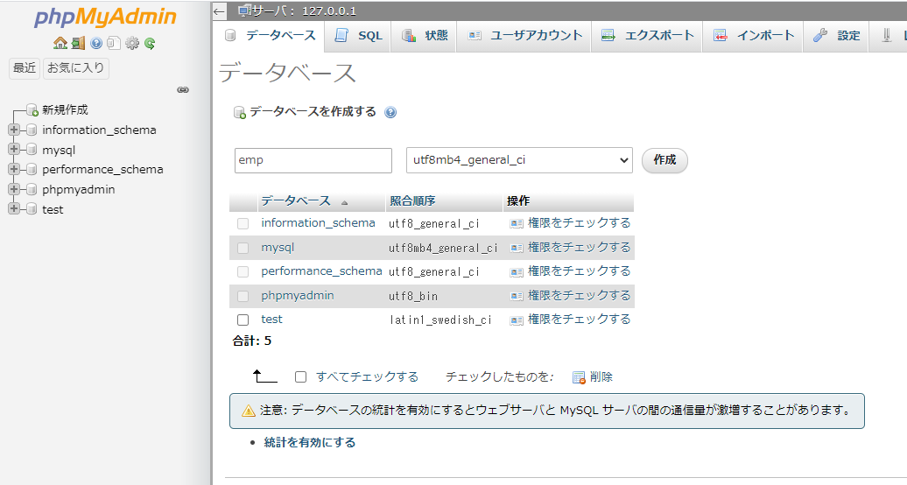
環境構築：DBの作成
①
②
③
db_emp

Slide 25
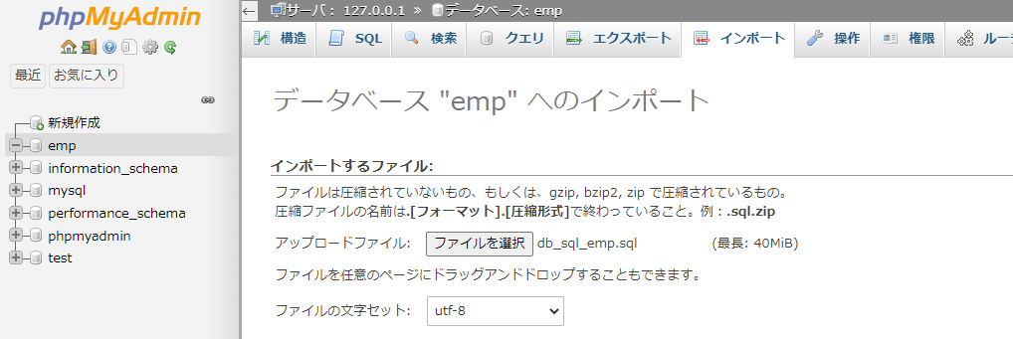
環境構築：DBのインポート
②
①
db_emp
③
右下の実行をクリック

Slide 26
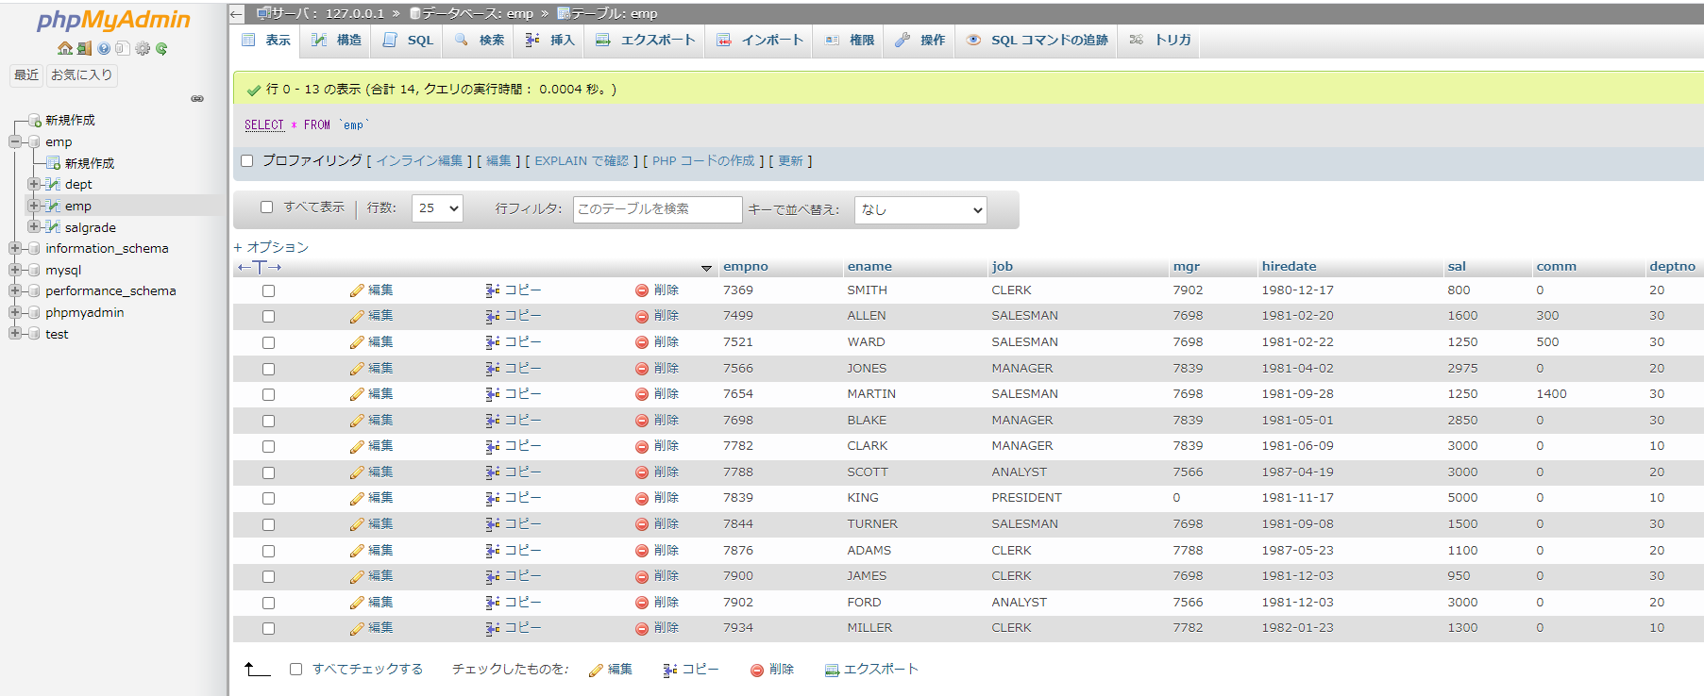
環境構築：インポート完了
db_emp

Slide 27
RDBの 基本用語
フィールド・カラム・レコード・テーブル

Slide 28
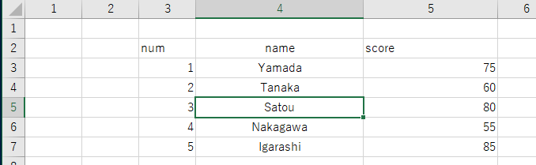
フィールド
Excelでいうところの「セル」
DBに格納されたデータの1項目を指す

Slide 29
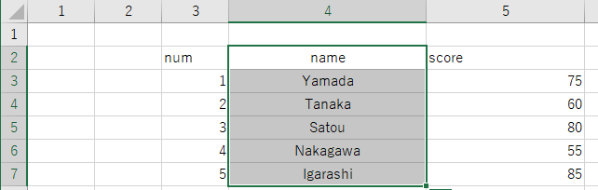
カラム
Excelでいうところの「列」
画像の場合 nameカラムが選択されている

Slide 30
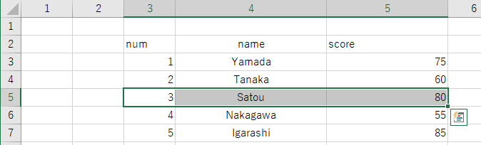
レコード
Excelでいうところの「行」
データはレコードによって一つのまとまりとなる

Slide 31
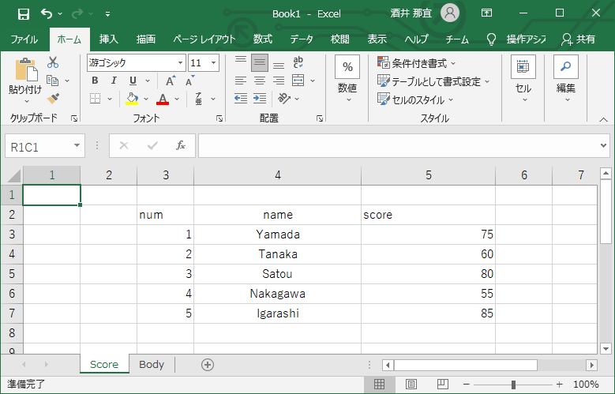
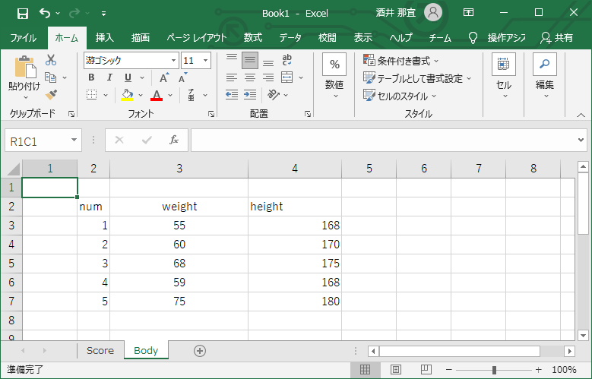
テーブル
Excelでいうところの「シート」
関連性のあるデータをまとめた表

Slide 32
SQL入門

Slide 33
SQL(StructuredQueryLanguage)
RDBの管理や操作を行うための言語
SQL文
実行結果
クライアント
DBサーバー

Slide 34
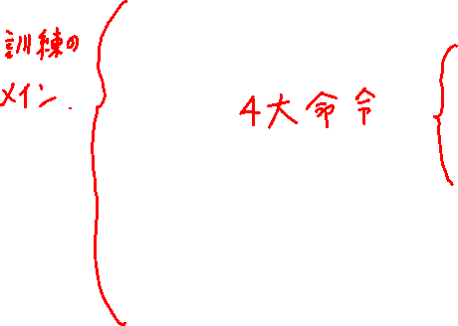
SQLの分類
分類 | 命令 | 概要
DML（Data Manipulation Language:データ操作言語）
 | SELECT | 検索
 | INSERT | 挿入
 | UPDATE | 更新
 | DELETE | 削除
DDL(Data Definition Language:データ定義言語)
 | CREATE | 作成
 | ALTER | 更新
 | DROP | 削除
DCL(Data Control Language:データ制御言語)
 | COMMIT | トランザクションの確定
 | ROLLBACK | トランザクションの取り消し
 | GRANT | 権限の付与
 | REVOKE | 権限の剥奪

Slide 35
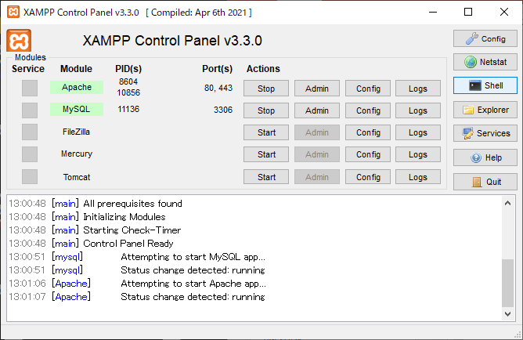
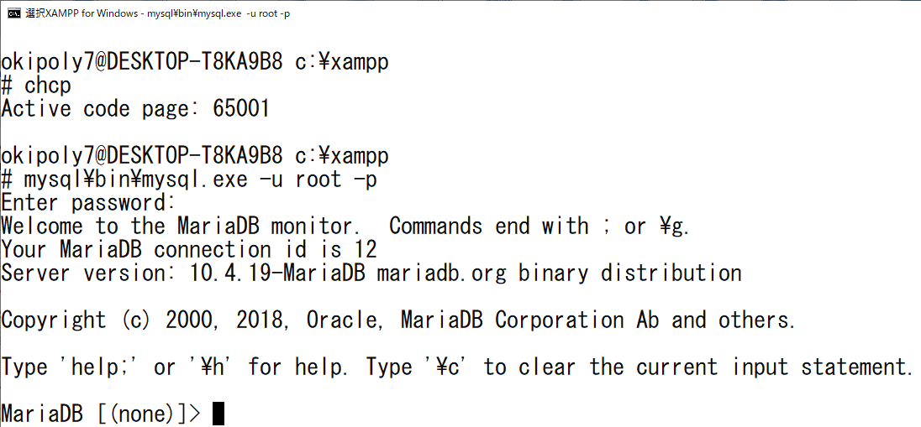
やってみよう
XAMPPコンソールからshellを起動
起動後「chcp 65001」を入力(cmdの文字コード変更)
「mysql\bin\mysql.exe -u root -p」と入力
【Enter password:】と表示されるがそのままエンターキーを押す
右の画像のようになれば起動完了

Slide 36
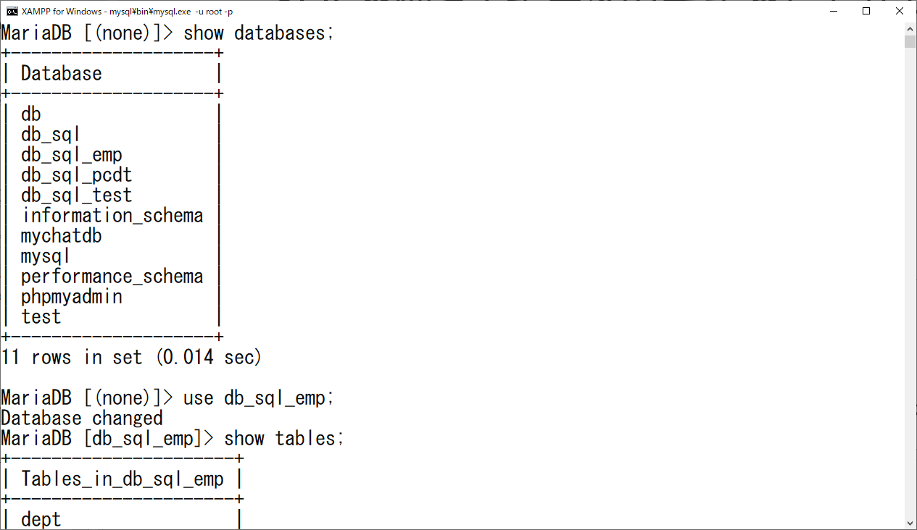
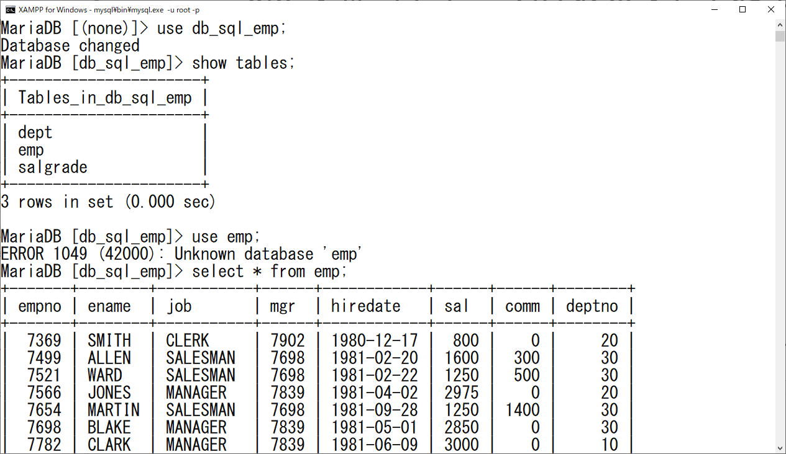
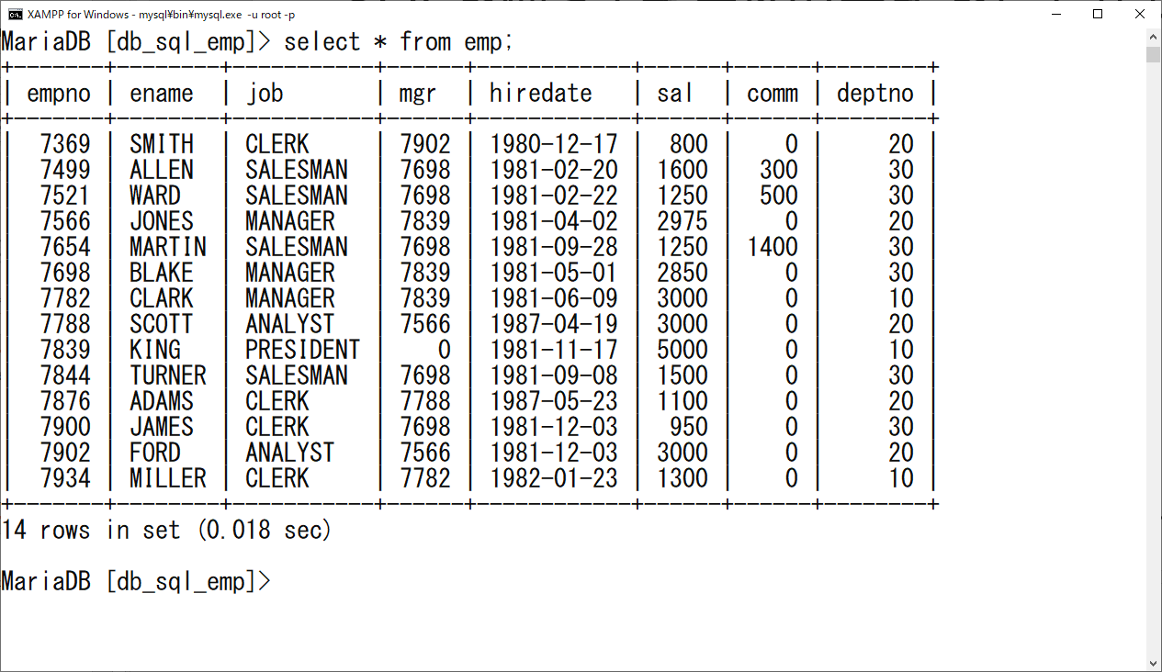
SQLを使ってデータの表示をしてみよう
「SHOW DATABASES;」でDBの一覧表示
「USE db_emp;」で使用するDBの選択
「SHOW TABLES;」でテーブルの一覧表示
「SELECT * FROM emp;」でempテーブルのデータをすべて表示

Slide 37
データの表示と抽出
SELECT句 列別名
WHERE句 比較演算子・論理演算子

Slide 38
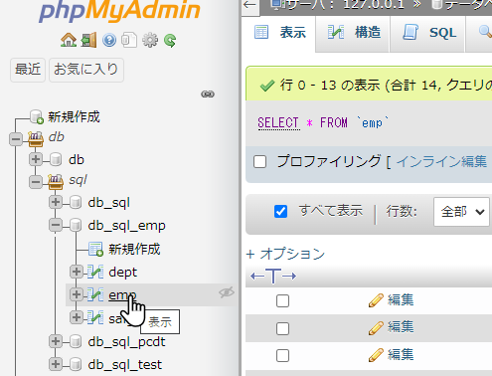
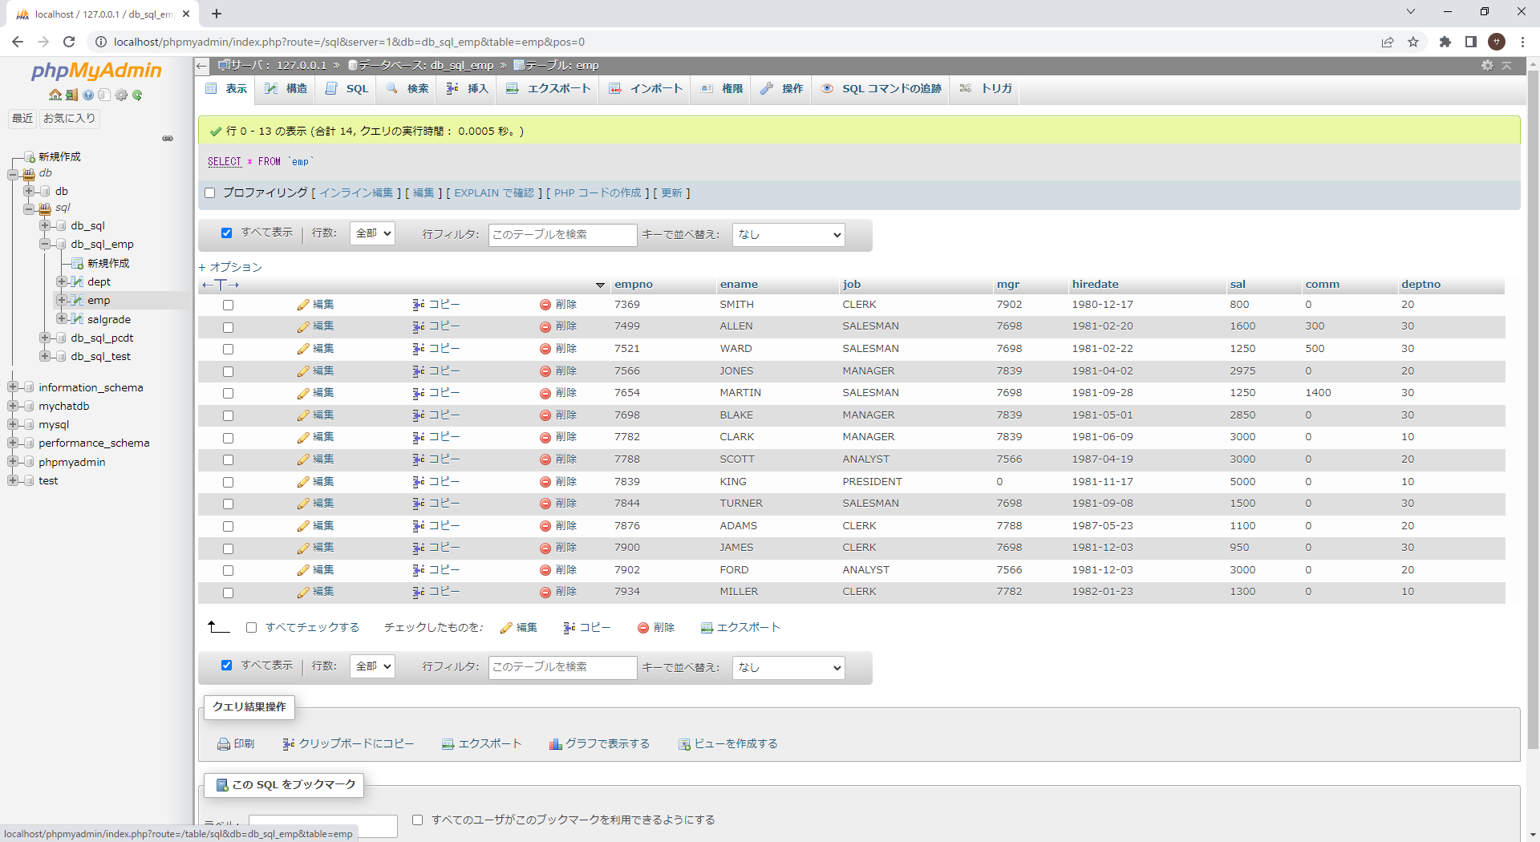
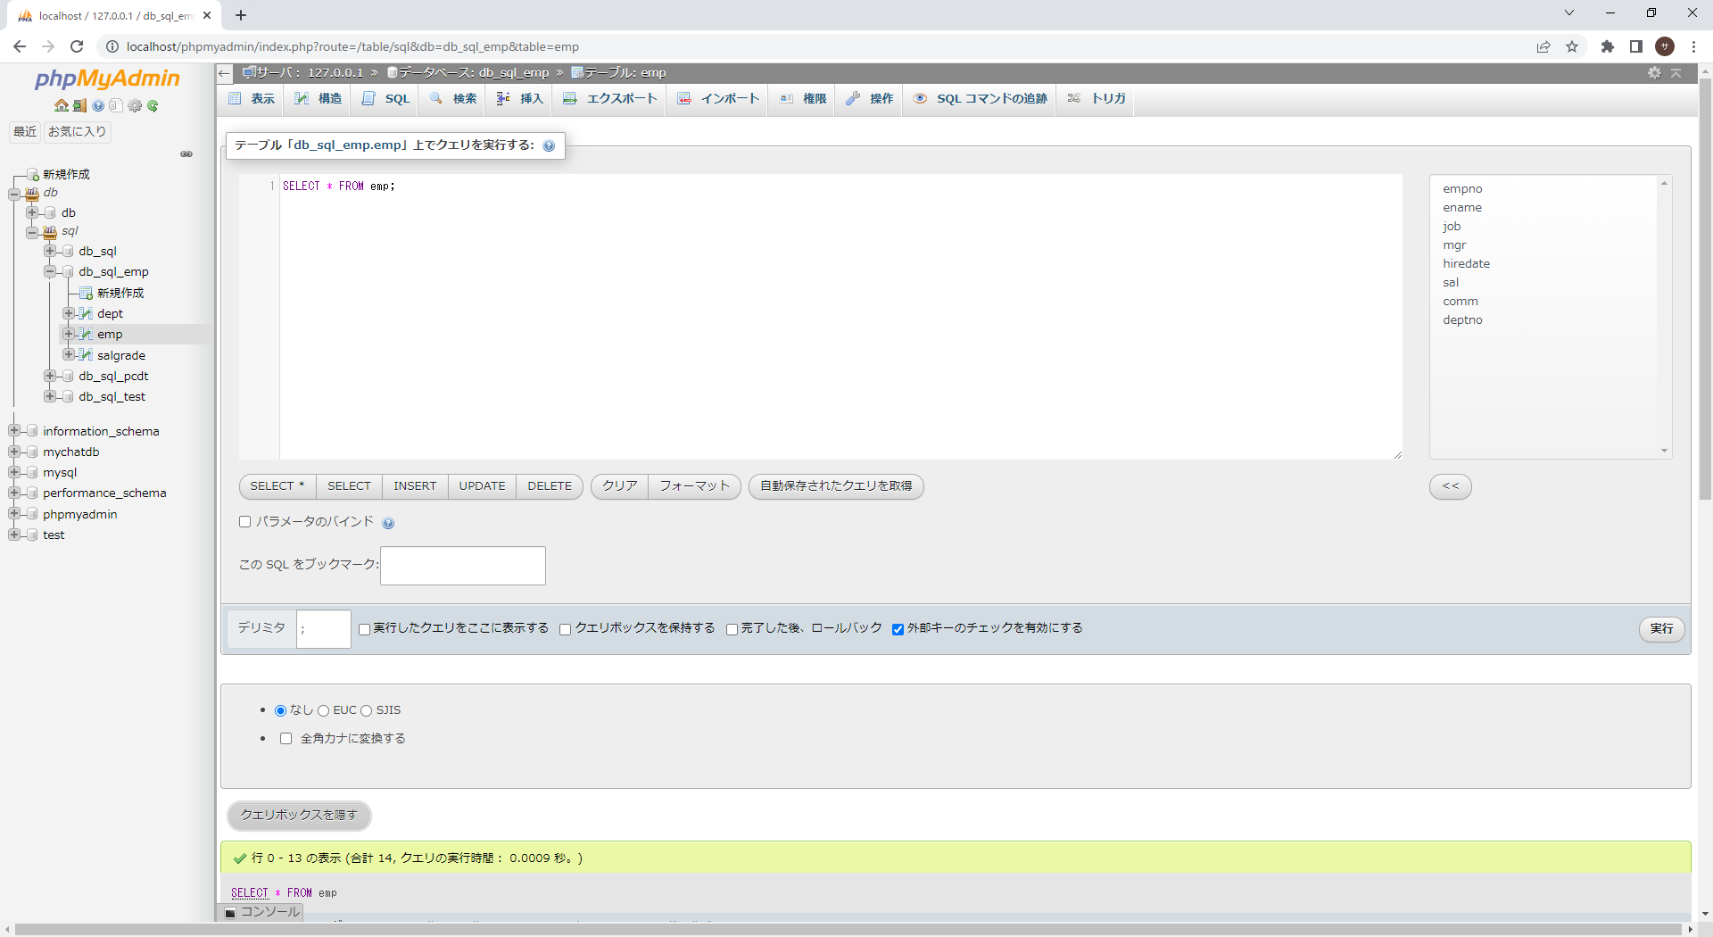
phpMyAdminでのSQL実行方法
使用するテーブルをクリック
SQLタブをクリック
テキストエディタにSQLを記述し、右下の実行をクリック

Slide 39
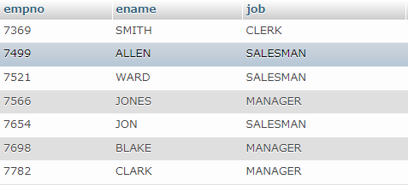
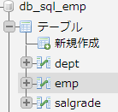
SELECT句
DB内のデータを検索・表示する
SELECT カラム名 FROM テーブル名;
empテーブルのempnoカラムにあるデータを表示

Slide 40
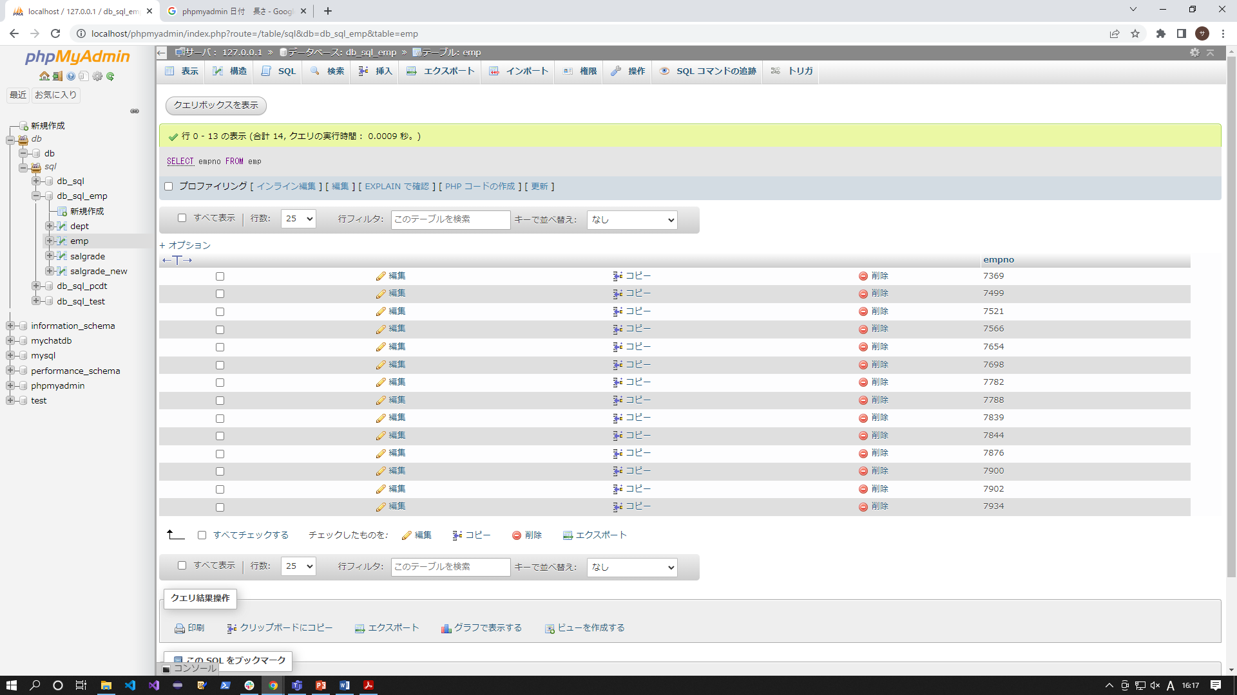
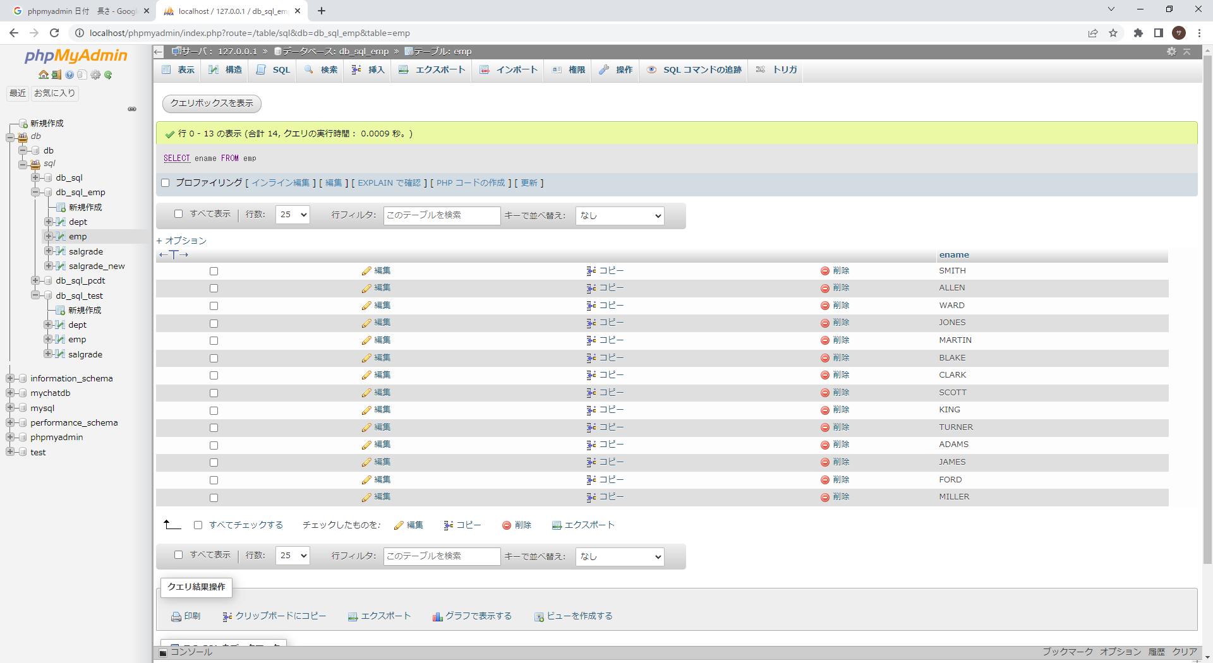
SELECT句基本 実例
SELECT empno FROM emp;
SELECT ename FROM emp;

Slide 41
SELECT句 複数カラムの指定
複数カラムの指定
SELECT カラム名1 , カラム名2 , ・・・カラム名ｎ FROM テーブル名;
実行結果のカラムの並びは カラム名1 カラム名2 ・・・ となる。
全てのカラムを指定
SELECT * FROM テーブル名;
ただし使用には注意が必要。
Notes:
最後のカラム名指定に , は要らない
＊を使わないべきなのは 大きくは保守性・安全性にかかわるため。
*を使うとSELECTするカラム名がマジックナンバー化する。顧客に見せてはいけないデータを拾ってしまうことも・・・
DBの設計変更があり列が増減した際、検索結果が変化する。
DBにアクセスするプログラムで*を使っていると予期せぬデータを拾ったりしてバグの原因になる、

Slide 42
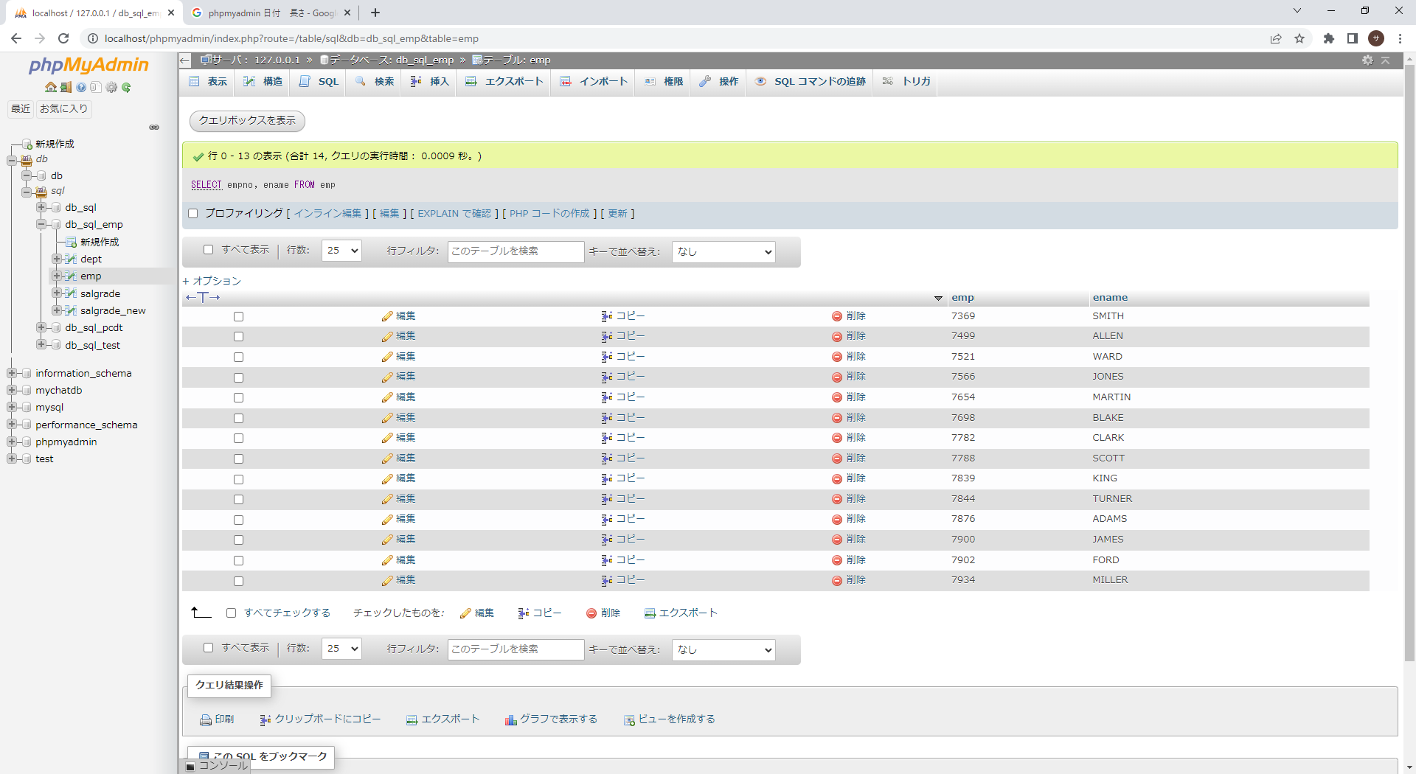
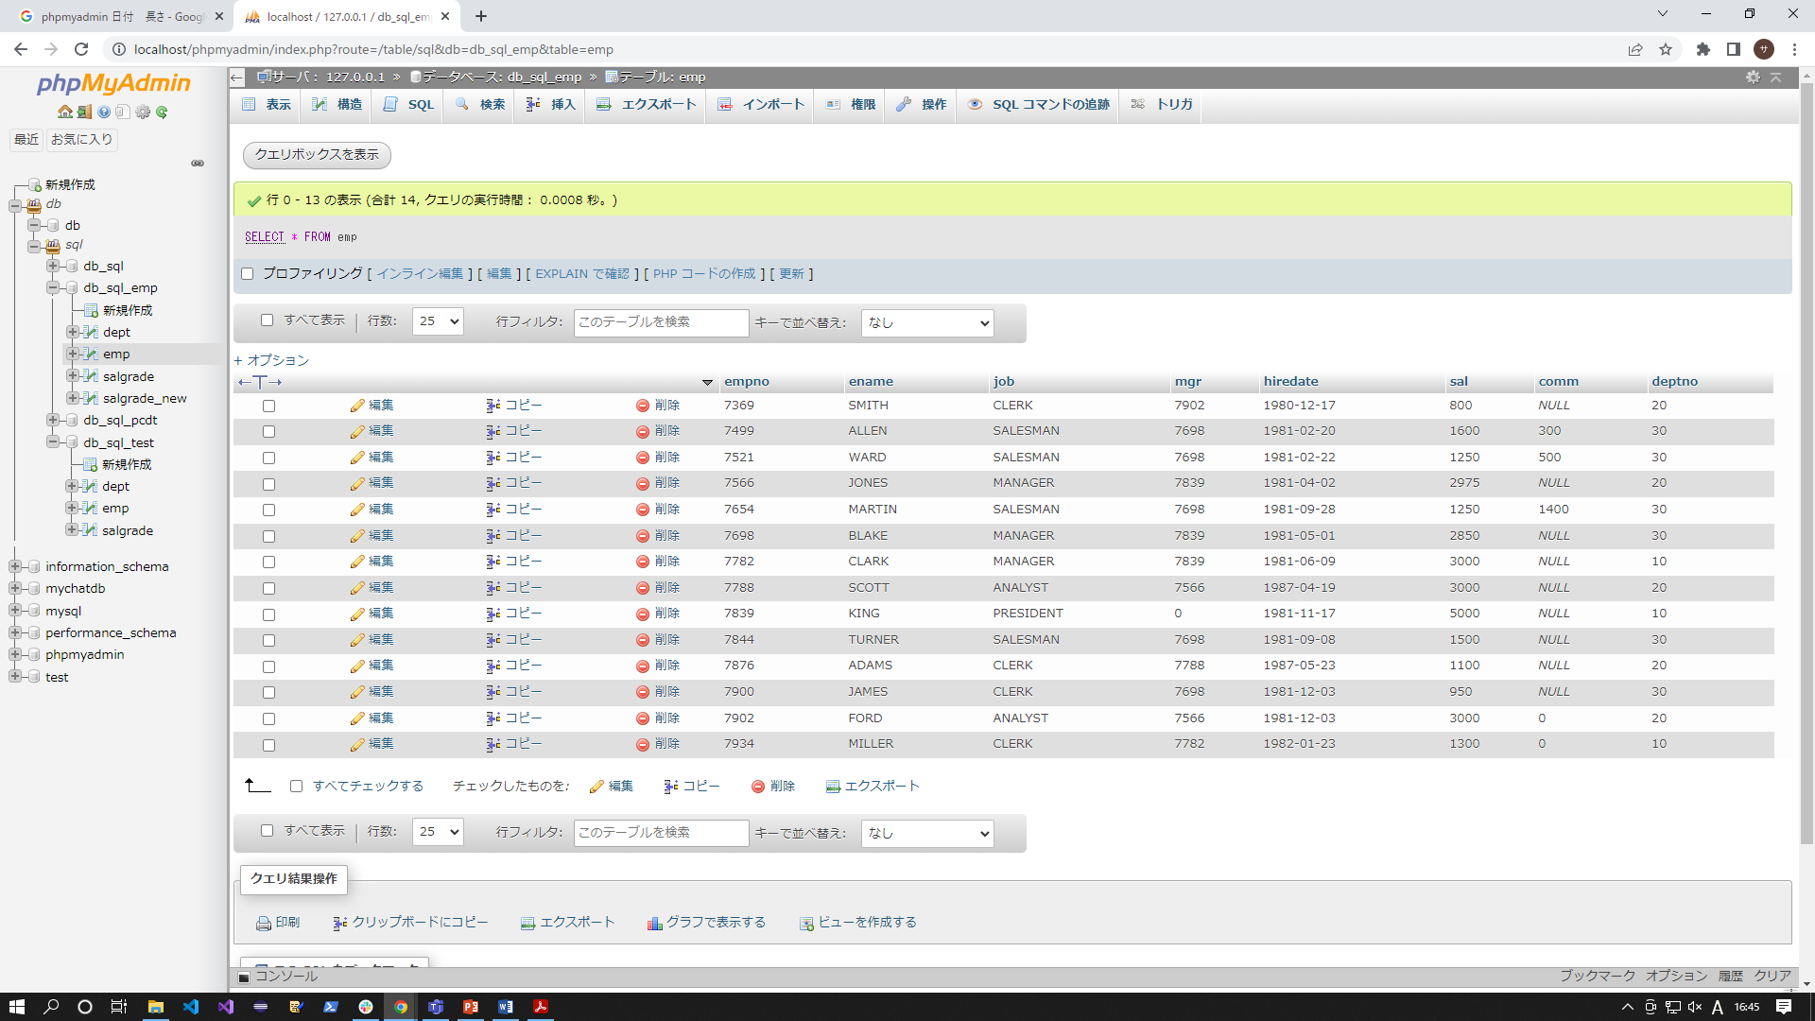
SELECT句 複数カラムの実例
SELECT empno , ename FROM emp;
SELECT * FROM emp;

Slide 43

SELECT句 列別名(AS)
SELECT句の結果を表示する際の【列見出し】は元テーブルの カラム名にAS句を付けることで変更できる。
SELECT カラム名 AS 列別名 FROM テーブル名;
例
SELECT empno AS 社員番号 FROM emp;
複数カラム
SELECT empno AS 社員番号, ename AS 社員名 FROM emp;
特殊文字入り # ()など
SELECT hiredate AS "入社日 (ｙｙｙｙ-mm-dd)" FROM emp;
Notes:
ASは省略可能だが、別名なのかカラム名なのかがわかりにくくなるため基本は付ける
例 SELECT empno, number, ename empname FROM emp;

Slide 44
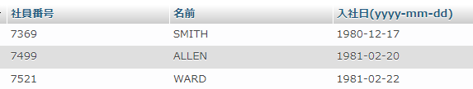
SELECT句 列別名(AS)の実例
SELECT empno AS 社員番号,
ename AS 名前,
hiredate AS "入社日(yyyy-mm-dd)"
FROM emp;

Slide 45
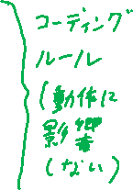
TIPS : SQL文の特徴
大文字/小文字の区別がない
SELECTなどのSQL側で用意されたものを大文字
カラム名など自分で作ったものを小文字で表すことが多い
キーワードとキーワードの間には半角スペースまたは 改行を入れる
文の終了には ； (セミコロン)を指定する
Notes:
全部大文字派・全部小文字派もいるので派閥間争いが度々起きる。
そのプロジェクト内で定められたコーディングルールに基づいて記述を行う
phpMyadminにおいては;が無くても動く。 これはphpMyadminが勝手に;をつけて実行している

Slide 46
TIPS:アプリとDBの連携イメージ
アプリ（Java言語等で記述）の中に○○されたら 特定のSQLを実行するようプログラミングする。
Java言語での記述
検索ボタンが押されたら入力値を 下のSQLに当てはめて実行する
SQLの記述
"Java"のワードを含むデータをamazonデータベースからとってきて！
Notes:
SQLは単体で扱うのではなく アプリの中に埋め込むイメージ

Slide 47
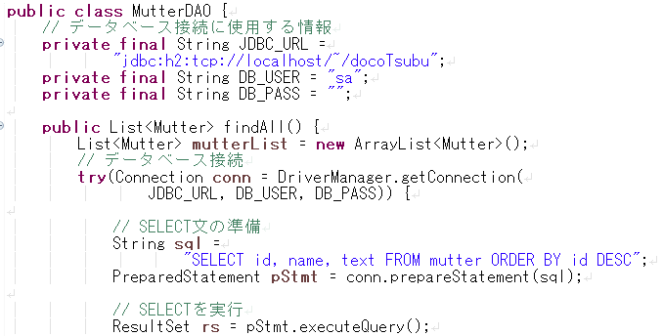
TIPS:アプリとDBの連携コード
Java言語での記述
SQLの記述

Slide 48
練習1
※db_emp のempテーブルを使用
job列を抽出してください。
ename列、job列、deptno列を抽出してください。 ただし表示順は 左からdeptno列、job列、ename列と してください。
2の問題のename列の右にsal列を追加し、deptnoを 「部門番号」、jobを「職種」、をenameを「社員名」 salを「給与($)」として表示してください。

Slide 49
WHERE句
SELECTに条件を付けて該当レコードを抽出する。
SELECT カラム名 FROM テーブル名 WHERE 条件式;
例
SELECT empno, ename, sal FROM emp
WHERE sal >= 2000;
empテーブルでsalが2000以上のレコードを抽出
Notes:
>だいなり
<しょうなり

Slide 50
比較演算子
条件式を作るには比較演算子を使用する
演算子 | 使用例 | 真になる条件
= | a = b | a と b の値が等しい
!=又は<> | a != b | a と b の値が等しくない
< | a < b | a の値が b より小さい
<= | a <= b | a の値が b 以下
> | a > b | a の値が b より大きい
>= | a >= b | a の値が b 以上
・・・ WHERE カラム名 比較演算子 値;
比較する値が文字列や日付等、数値以外の時は
値を'（シングルクォーテーション）で囲う
Notes:
関係演算子とも

Slide 51
比較演算子 “真”と“偽”
条件式を満たしていることを真(TRUE)
条件式を満たしていないことは 偽(FALSE)
例：
条件式：0 < 1
条件式：0 > 1
➡ 真
➡ 偽

Slide 52
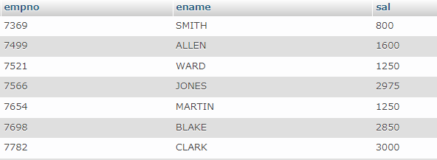
条件比較のイメージ
偽
> 2000
> 2000
偽
> 2000
偽
真
> 2000
> 2000
偽
真
> 2000
> 2000
真
条件となるカラムのセルを順番に比較していき
真となるものだけを抽出する

Slide 53
TIPS：比較演算子とは結局・・・？
以下の2つのSQLの結果を確認してみよう。
SELECT 0 ＜ 1;
SELECT 0 > 1;
比較演算子は2つの値を比較し 真なら 1 、偽なら 0 を答えとする演算子。
Notes:
SQLではFROM句を指定しないことで計算結果を表示できる
試しに以下を実行すると WHEREの結果がすべて偽という扱いになり、どのレコードも抽出されない。
SELECT *
FROM
emp
WHERE
0
;

Slide 54
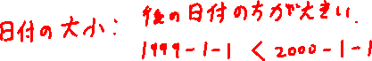
練習2
※db_emp のempテーブルを使用
すべてのカラムを取得し enameがALLENのレコードを抽出する
すべてのカラムを取得し hiredateが1981-9-28以降のレコードを抽出する
empno, ename, sal を取得し salが3000ではないレコードを抽出する。

Slide 55
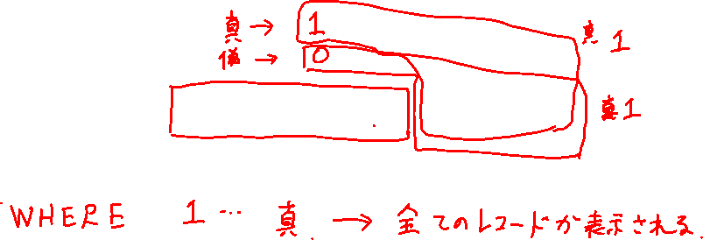
考えてみよう
emp表からempno, ename, sal を取得し salが1000以上2000未満のレコードを抽出する。
・・・
WHERE 1000 <= sal < 2000
Notes:
1000 <= sal < 2000
計算式は左から順番
1000とsalが比較され、必ず 0か１の値が出る
その値と2000が比較されるため 0＜2000 真
1＜2000 真 ですべてのレコードが出てくる

Slide 56

論理演算子
論理演算子 | 説明
条件1 AND 条件2 | 条件1と条件2の両方とも 満たすレコードを抽出
条件1 OR 条件2 | 条件1と条件2のいずれか1つでも 満たすレコードを抽出
NOT 条件 | 条件を満たさないレコードを抽出
例
SELECT empno, ename, sal FROM emp
WHERE sal >= 1000 AND sal <= 2000;

Slide 57
論理演算子 AND(論理積)
「〇〇かつ△△の時 □□」という条件を作る演算子
例:晴れている かつ 服が汚れている 時 洗濯をする
ANDの真理値表
条件1 | 条件2 | 結果
偽 | 偽 | 偽
偽 | 真 | 偽
真 | 偽 | 偽
真 | 真 | 真
条件を狭めたいときに使用する

Slide 58




論理演算子 AND 具体例
条件
結果
暗証番号を入力
カードを挿入
カードが挿入された かつ 正しい暗証番号 の時 ATMを利用できる

Slide 59
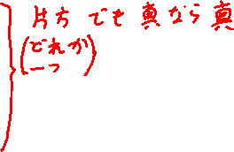
論理演算子 OR(論理和)
「〇〇または△△の時 □□」という条件を作る演算子
例:悲しい または 嬉しい 時 お酒を飲む
ORの真理値表
条件1 | 条件2 | 結果
偽 | 偽 | 偽
偽 | 真 | 真
真 | 偽 | 真
真 | 真 | 真
条件を広げたいときに使用する

Slide 60

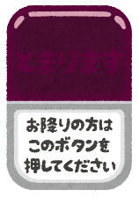
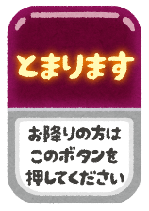

論理演算子 OR 具体例
条件
結果
OFF
OFF
OFF
OFF
OFF
OFF
OFF
ON
！
降車ボタン1がON または 降車ボタン2がON または
降車ボタン3がON または・・・ｎがＯＮのとき ブザーが鳴る

Slide 61
論理演算子 NOT(否定)
「〇〇 ではない 時 □□」という条件を作る演算子
例：動作が正常ではない 時 緊急停止を行う
NOTの真理値表
条件 | 結果
偽 | 真
真 | 偽
単一の条件には a != b で問題ない
複数条件の否定に使用する NOT(a = b OR a = c)
↑(aはbと等しいまたはcと等しい) ではない

Slide 62


論理演算子 NOT 具体例
条件
結果
美術品がある
ではない時
警報が作動
Notes:
デジタル回路で重要なのはこの入力がどうなったら出力されるのかということ。
つまり、出力の条件を考えるのがデジタル回路のミソ
そして、この条件を考える演算こそが論理演算
※ーーーーーーーーーーーーーーーーーーーーーーーーーーーーーーーーーーーー
AND演算、OR演算、NOT演算の3つを活用することで、多くのシステムを作成可能となる。

Slide 63
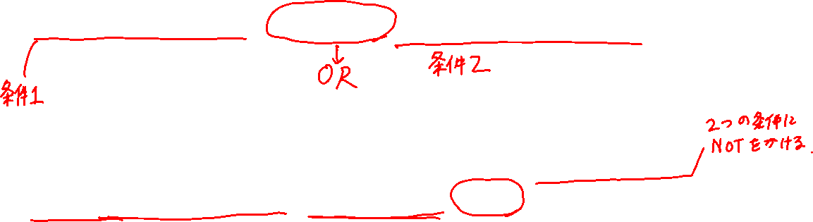
練習3
empテーブルからempno,ename,sal,jobを取得し salが3000以上でjobが'ANALYST'のレコードを 抽出する
empテーブルからempno,ename,sal,jobを取得し salが1000以下、あるいはjobが'SALESMAN'の レコードを抽出する
empテーブルからempno,ename,jobを取得し jobが'SALESMAN','ANALYST'以外のレコードを抽出する

Slide 64
NULLの判断
データが存在しないフィールドはNULLとなる
NULLのフィールドは IS NULL で抽出できる
否定は IS NOT NULL
例
SELECT empno, ename, comm
FROM emp WHERE comm IS NULL ;

Slide 65
空文字列の判断
フィールド内に「文字数0の文字列」がある場合はNULL として扱わない
空文字列は''(クォーテーション内を空)で抽出できる
例
SELECT empno, ename, job
FROM emp WHERE job = '' ;
Notes:
空文字列とNULL
空文字列はあくまでも「空の文字列が【ある】」状態である
そのため後述する COUNT関数などを使用するとカウントされる
NULLの場合データそのものが存在しないため通常の関数など影響を受けない

Slide 66
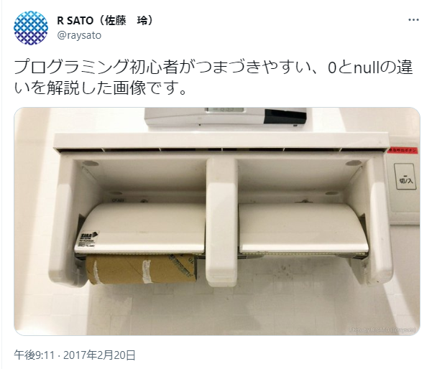

TIPS:NULLの概念
NULLはそこにデータが 存在しない状態
0(または空文字列）は 0というデータが存在する状態
画像引用：https://twitter.com/raysato/status/833650208642719744?s=20&t=vECzelZnFIVHgQ0EuphcBQ

Slide 67
練習4
empno,ename,job,commを取得し、 commがNULLではないレコードを抽出する
empno,ename,job,commを取得し、 commがNULLではなく、jobが空文字列ではない レコードを抽出する

Slide 68

BETWEEN ～ AND 演算子
・・・ WHERE カラム名 BETWEEN 値1 AND 値2;
指定したカラムの値が 値1 ～ 値２ の範囲のレコードを抽出
・・・ WHERE カラム名 ＞= 値1 AND カラム名 <= 値2 ； と同じ
NOT BETWEEN で 値1～値2 以外の範囲のレコードを抽出

Slide 69
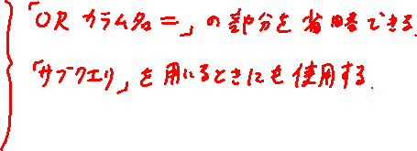
IN 演算子
・・・ WHERE カラム名 IN(値1, 値2, 値3・・・);
指定したカラムの値が 値1 か 値２ か 値3・・・のレコードを抽出
・・・ WHERE カラム名 = 値1
OR カラム名 = 値2
OR カラム名 = 値3 と同じ
NOT IN で どの値にも当てはまらないレコードを抽出

Slide 70

練習5
empテーブルからempno, ename, sal,hiredateを取得しhiredateが1981年台のレコードを抽出する。
empテーブルからempno, ename, jobを取得し jobが 'SALESMAN' , ' ANALYST ' 以外の レコードを抽出する。

Slide 71
LIKE演算子
・・・ WHERE カラム名 LIKE 'パターン文字列';
指定したカラムの値にパターン文字列を含むレコードを抽出
パターン文字列は任意の文字と2種類のワイルドカードで作る
記号 | 説明
% | 0個以上の任意の文字列
_ | 任意の1文字

Slide 72
ワイルドカード _ の使い方
LIKE '
_ | A | S | _ | _
' ;
1文字目 なんでもいい
２文字目 A
３文字目 S
4文字目 なんでもいい
5文字目 なんでもいい
文字数を指定したり、n文字目から検索したいとき
Notes:
n文字目から検索？
例 8文字のコードで最初の２文字が地域を表し 次の4文字が年 次の２文字が月を表したものを codeカラムとして定義
全国の 2015年のレコードを抽出したいなら _ _2015 _ _とすればよい

Slide 73
ワイルドカード % の使い方
LIKE '
S | %
' ;
1文字目 S
２文字目以降 なんでもいい
文字数もいくつでもいい
文字数などは関係なく特定の文字(列）を含むか検索したいとき

Slide 74
LIKE演算子：検索の種類
・・・ WHERE カラム名 LIKE 'S%';
前方一致
・・・ WHERE カラム名 LIKE '%S';
後方一致
・・・ WHERE カラム名 LIKE '%S%';
部分一致

Slide 75
TIPS： ワイルドカードを検索したい
・・・ WHERE カラム名 LIKE 'SE\_%';
\を付けることでワイルドカードでの検索が可能になる。
上記の場合 'SE_' での前方一致検索となる。
この\をエスケープ文字と呼ぶ。

Slide 76
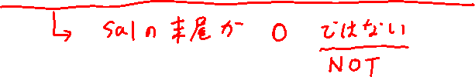
練習6
empテーブルからempno, enameを取得し、 enameの２文字目が 'A' のレコードを抽出する。
1の条件に加え最後の文字が'S'のレコードを抽出する。
salにおいて1円単位の端数があるレコードを抽出する。
Notes:
3. 一円単位の端数がある→末尾が0ではない

Slide 77
TIPS:正規表現①
例：以下から携帯電話の番号を抽出したい
ID | 登録名 | 電話番号
00 | 中島くん | 070-1234-5678
01 | 花沢さん | 080-2345-6781
02 | やずや | 0120-828-828
03 | 早川さん | 090-3456-7812
04 | リーブ21 | 0120-783-640
WHERE
電話番号 LIKE '070-%' OR 電話番号 LIKE '080-%' OR 電話番号 LIKE '090-%'
;
3回のLIKE演算が必要！冗長な書き方となる。
もしかしたら 070-abcd-efgh などめちゃくちゃなモノも？

Slide 78
TIPS:正規表現②
複数の文字列を 一つの文字列で表現する 正規表現 を用いる
ID | 登録名 | 電話番号
00 | 中島くん | 070-1234-5678
01 | 花沢さん | 080-2345-6781
02 | やずや | 0120-828-828
03 | 早川さん | 090-3456-7812
04 | リーブ21 | 0120-783-640
携帯電話の番号の文字構成
①最初の三桁は 070 or 080 or 090
②一つ目の-の後は四桁の数字
③二つ目の-の後も四桁の数字(ここが終端)
この文字構成を表す正規表現を作ると…
^0[789]0-[0-9]{4}-[0-9]{4}$

Slide 79
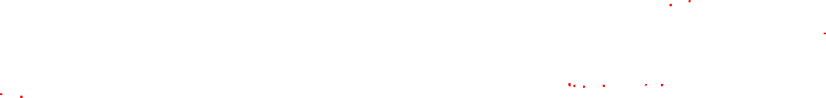
TIPS：正規表現③
記号 | 使用例 | 意味 | 使用例の場合
[] | [abc] [789] | []内の文字列に含まれる文字が入っていればマッチ | a,b,c のどれかを含むものを抽出 7,8,9 のどれかを含むものを抽出
- | [a-z] [A-Z] [0-9] | []内の文字列に連続性があるものは-で省略できる （アルファベットの並び・数字の並び) | [a~z]のどれかを含むものを抽出 [A~Z]のどれかを含むものを抽出 [0~9]のどれかを含むものを抽出
[^] | [^abc] [^0-9] | []内の文字列に含まれない文字が入っていればマッチ | a,b,cのどれかを含まないものを抽出 数字を含まないものを抽出
｛｝ | [a-c]{3} | {}の前の文字パターンが｛｝内の数字分連続すればマッチ | aaa,abc,abbなどa,b,cのどれかが 3回連続しているものを抽出
^ | ^abc | 直後の文字列が先頭にあればマッチ | abc殺人事件,abc-martなど abcから始まるものを抽出
$ | abc$ | 直前の文字列が末尾にあればマッチ | 株式会社abc,example.abcなど最後がabcで終わるものを抽出
その他、様々な表現記号がある。環境により変化することも

Slide 80
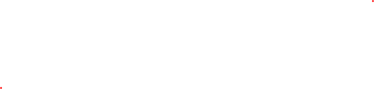
TIPS:正規表現④
最初の携帯電話番号の正規表現を読み解くと・・・
^0[789]0-[0-9]{4}-[0-9]{4}$
0[789]0 ・・・ 両端の0は固定値、間に7か8か9
-[0-9]{4} ・・・ 最初の-は固定値、0~9の数字が4回並ぶ
-[0-9]{4} ・・・ 同上
^と$で囲む ・・・ この正規表現と完全一致する

Slide 81
TIPS:正規表現⑤
MySQLでは REGEXP演算子 で正規表現ができる
・・・ WHERE カラム名 REGEXP'正規表現記述';
携帯電話番号で登録している人を抽出してみよう！！
(db_test phoneテーブル)
Notes:
REGEXP RegularExpression

Slide 82
抽出データの 加工
DISTINCT
ORDER BY
算術演算子
CASE WHEN

Slide 83
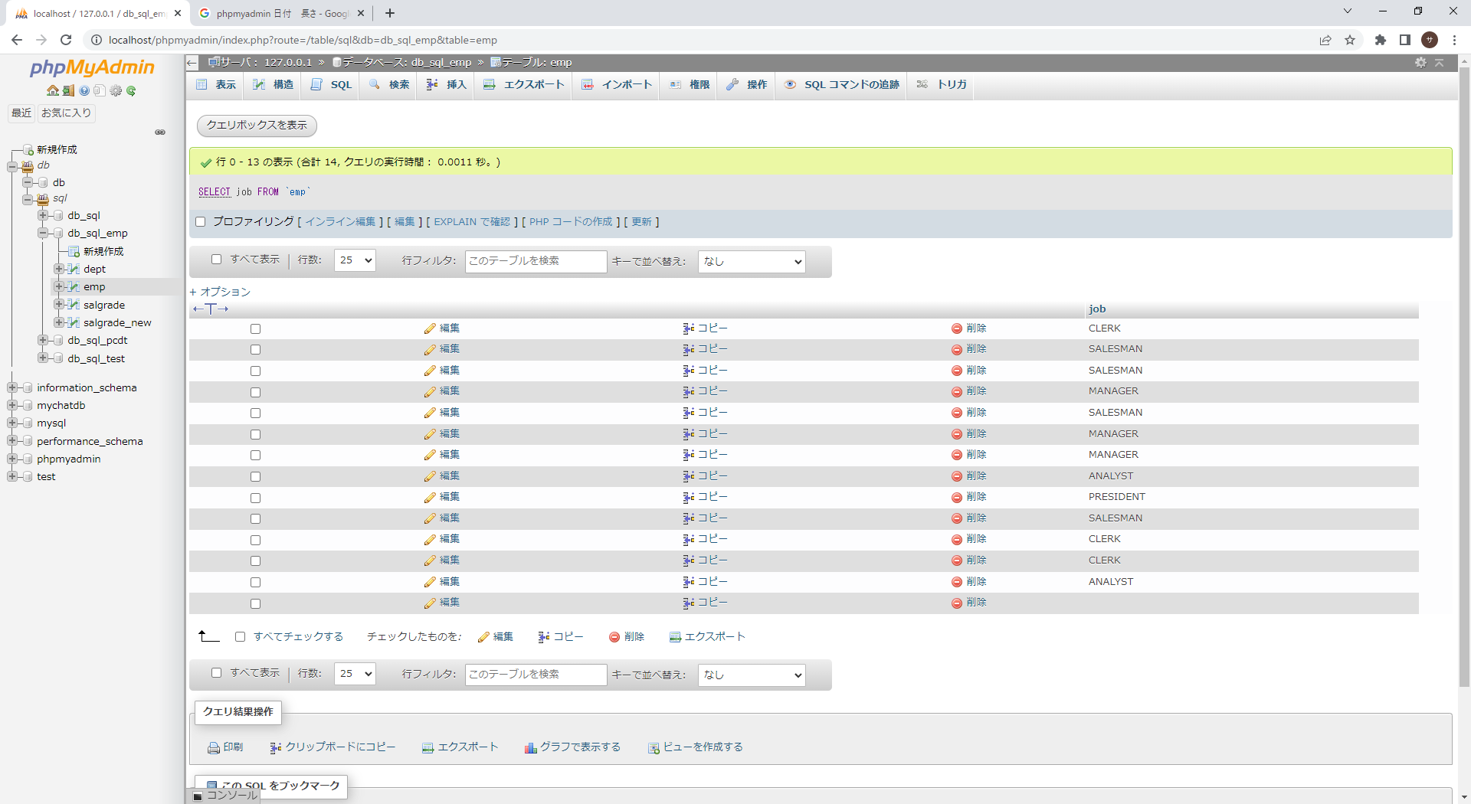
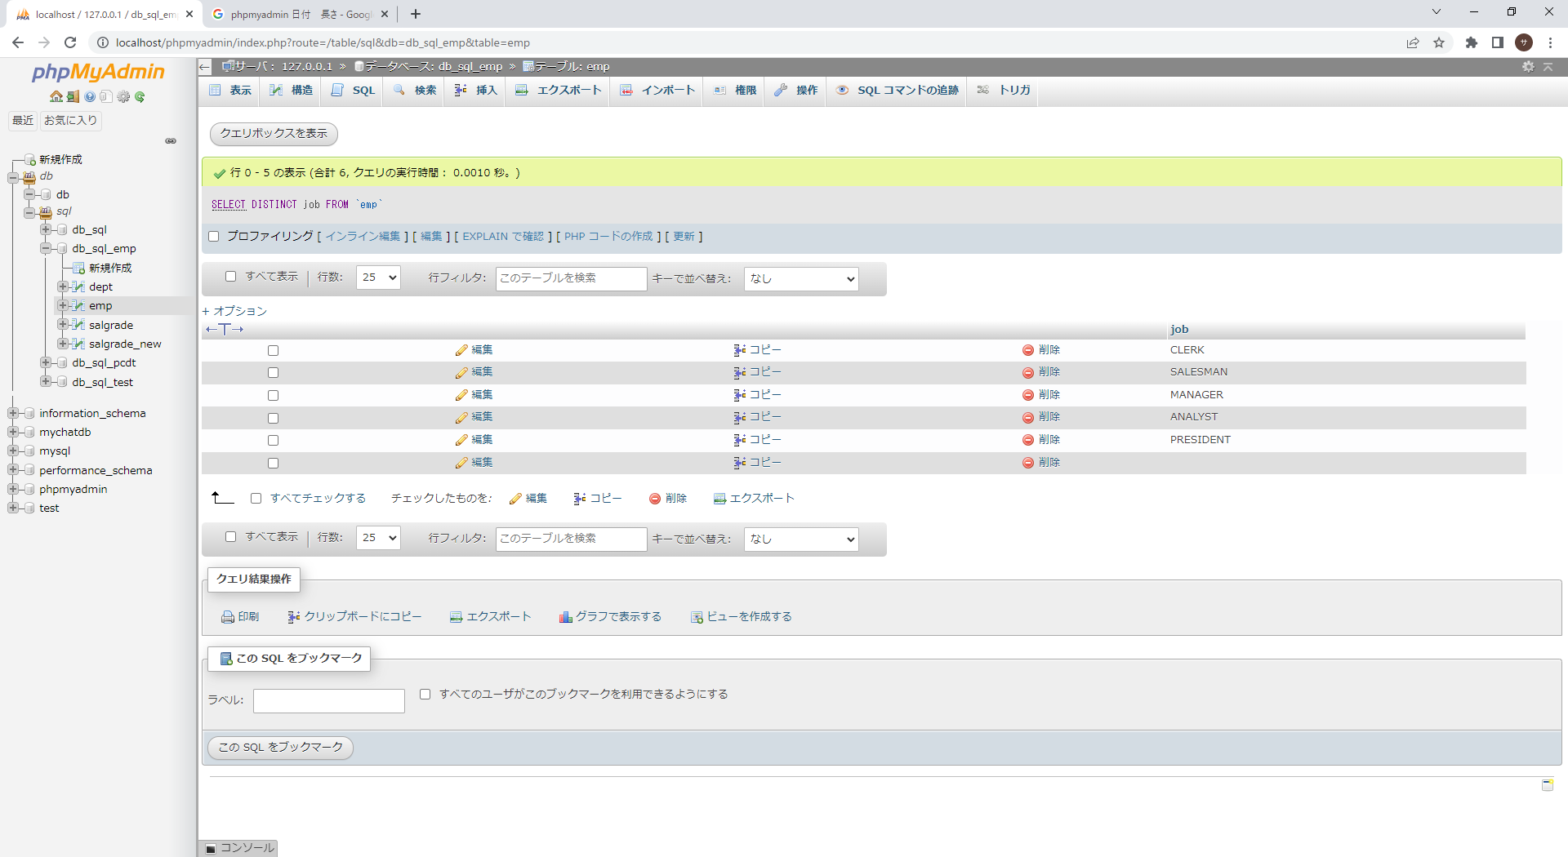
DISTINCT
SELECT DISTINCT ・・・
重複行の排除。カラムにあるフィールドの種類を取得できる。
SELECT job FROM emp;
SELECT DISTINCT job FROM emp;
Notes:
職種は CLERK SALESMAN MANAGER ANALYST PRESIDENT の5種類であるとわかる

Slide 84
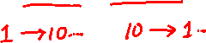
ORDER BY
・・・ ORDER BY カラム名 並び順;
指定したカラムの値を基準に検索結果を並び替えて取得
「並び順」は昇順/降順のどちらかを記述

Slide 85
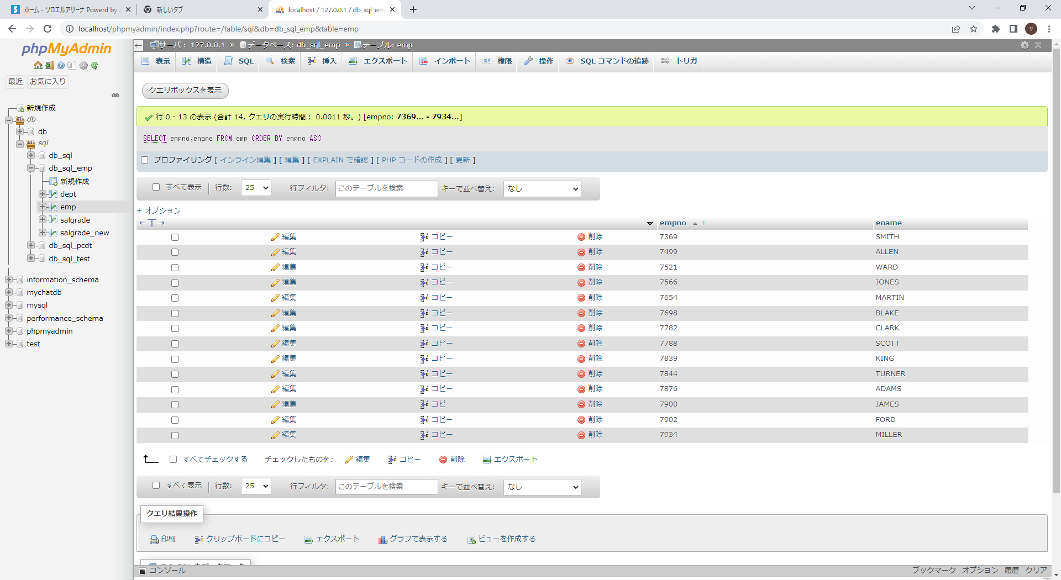

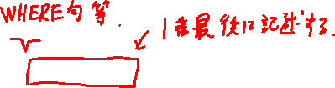
ORDER BY 並び順
SELECT empno,ename FROM emp ORDER BY empno ASC;
昇順
…
SELECT empno,ename FROM emp ORDER BY empno DESC;
降順
…

Slide 86

複数列基準の並び替え
・・・ ORDER BY カラム名 並び順, カラム名 並び順;
・・・ORDER BY 月 ASC
・・・, 名前 ASC;
月 | 名前
4 | WARIO
6 | ALLEN
5 | BRAVO
4 | MARIO
4 | DELTA
月 | 名前
4 | WARIO
4 | MARIO
4 | DELTA
5 | BRAVO
6 | ALLEN
月 | 名前
4 | DELTA
4 | MARIO
4 | WARIO
5 | BRAVO
6 | ALLEN
月で並び替え
同じ月内は名前で並び替え

Slide 87
LIMIT
・・・ ORDER BY カラム名 並び順 LIMIT 件数;
検索件数に上限をつける。
ORDER BY と組合わせることで TOP3の抽出などができる。
SELECT ename, sal FROM emp ORDER BY sal DESC LIMIT 3;
Notes:
ORDER BY と組み合わせるのは 並び順が明確でないとテキトーな順番で並んでいるデータを上からLIMIT分取得してしまうから。
OFFSET 件数 でその分のデータを読み飛ばすこともできる。

Slide 88

算術演算
SELECT カラム名 演算子 値, ・・・
SELECT ename, sal, sal + 100 AS アップ後の給与 FROM emp;
計算結果表示用のカラムが作られる (テーブルには 影響しない)
Notes:
計算結果表示用のカラムはテーブルに作成されるわけではない。
列別名と同じであくまで表示する際の一時的な処理となる。

Slide 89

算術演算子の種類
演算子 | 使用法 | 効果
+ | 数値 + 数値 | 数値同士の足し算
 | 日付 + 数値 | 日付を数値分(日換算)進める
- | 数値 – 数値 | 数値同士の引き算
 | 日付 – 数値 | 日付を数値分戻す
 | 日付 – 日付 | 日付の差の日数を取得する
* | 数値 * 数値 | 数値同士の掛け算
/ | 数値 / 数値 | 数値同士の割り算
Notes:
割る0をやってみる

Slide 90

条件ごとに計算する
例：
給与改定が発生し全社員の給与が減額
3000以上もらっている人は-500
1000～2999の人は -250
1000未満の人は -100
として改定後の給与を抽出したい。

Slide 91

CASE式
条件分岐にはCASE式を使用する
SELECT ~
CASE WHEN 条件1 THEN 条件1の時に返す値
WHEN 条件2 THEN 条件2の時に返す値
ELSE デフォルト値
END
FROM ~
;
Notes:
デフォルト値→ どの条件にも当てはまらなかったら返す値

Slide 92


CASE演算子：実際の例
WHENによる条件は上から順に評価され、
条件に合致するとCASE文は終了する。
どの条件にも合致しなかった場合は ELSEの値を適応し終了する。
Notes:
SELECT empno,
ename,
sal,
CASE WHEN sal >= 3000 THEN sal - 500
WHEN sal < 3000 AND sal >= 1000 THEN sal - 250
WHEN sal < 1000 THEN sal - 100
ELSE 'ERROR'
END AS 改定後の給与
FROM emp;

Slide 93


練習7
先ほどの例では、給与がマイナスに なってしまう人がいた。 給与がマイナスになる場合も ERRORとなるようにSQLを修正する。
Notes:
SELECT empno,
ename,
sal,
CASE WHEN sal >= 3000 AND (sal - 500) > 0 THEN sal - 500
WHEN sal >= 1000 AND (sal - 250) > 0 THEN sal - 250
WHEN sal < 1000 AND (sal - 100) > 0 THEN sal - 100
ELSE 'ERROR'
END AS 改定後の給与
FROM emp;

Slide 94
まとめ問題1

Slide 95

前提
まとめ問題はdb_pcdtを使用する。
db_pcdtはあるPCショップの在庫管理DBであり 下記のテーブル・関係性を持ったDBである
テーブルの役割 | テーブル名
入庫履歴 | inr
出庫履歴 | outr
受注履歴 | ordert
保管場所 | hokan
品目表 | hinmoku

Slide 96
使用テーブル：品目表
品目番号が「pc0003」のレコードを抽出する
グループが「パソコン」で価格が20万円以上の レコードを抽出する
名称が「PASO」から始まるレコードを抽出する
在庫数がNULLのレコードを抽出する
価格を1.1倍した値を表示する。その際のカラム名を「税込み価格」とする

Slide 97
使用テーブル：受注履歴表
品目番号が「pc0001」または「pc0002」の レコードを抽出する
品目番号が「pc0001」,「pc0002」以外の レコードを抽出する
得意先名を重複なく抽出する
品目番号が「ptr」から始まるレコードで、 数量が５個以上10個以下のものを抽出する。 その際数量の少ない順番に並べ替えて表示する

Slide 98
データの操作
追加・更新・削除

Slide 99

データの操作
分類 | 命令 | 概要
DML（Data Manipulation Language:データ操作言語）
 | SELECT | 検索
 | INSERT | 挿入
 | UPDATE | 更新
 | DELETE | 削除
このサービスいいな！よし新規登録だ！！
➡ INSERT
引越し終わり！ 登録した住所を変更しよう。
➡ UPDATE
最近廃れてきたな・・・退会するか・・・
➡ DELETE

Slide 100
データの挿入
INSERT INTO テーブル名(カラム名,カラム名・・・)
VALUES(値,値・・・);
指定したテーブル・カラムに対してデータを挿入する。
データベースに 新しい情報を追加したいときに使用する。
(アカウントの新規登録・新入荷した商品情報・・・etc)

Slide 101

データの挿入2
INSERT INTO テーブル名
VALUES(値,値・・・);
全てのカラムにデータを追加する場合は カラム指定は不要
この時VALUESには カラム順(SELECT * で表示される順)にデータを入れる

Slide 102
練習8
empテーブルに以下のデータを追加してください
続けて以下のデータも追加してください
カラム | empno | ename
値 | 10xx(xxは出席番号) | 自分の苗字
カラム | empno | ename | job | mgr | hiredate | sal | comm | deptno
値 | 20xx | 自分の名前 | ANALYST | NULL | 今日 | 900 | NULL | 20
Notes:
文字列は

Slide 103

INSERT句の注意
指定するカラムの数と値の数は同じでなければならない。
指定するカラムのデータ型と値のデータ型は 同じでなければならない。
値は、指定するカラムのデータ型の大きさを 超えることができない。
値に文字値や日付値を指定する際には、 ’ (シングルクォーテーション)で囲む。

Slide 104

カラムとデータ型
empno,mgr,sal,comm,deptno ➡ 数値が入るカラム
ename,job ➡ 文字が入るカラム
hiredate ➡ 日付が入るカラム
カラムにはそれぞれ入るべき値の種類が存在する。
その値の種類のことを データ型 と呼ぶ。

Slide 105
データ型の確認
テーブルはカラムごとにデータの型を持つ。
異なる型のデータを入力すると不具合が発生する 可能性がある。
SHOW COLUMNS FROM テーブル名;
指定したテーブルのカラムごとのデータ型を確認できる。

Slide 106

データ型(empテーブル)
「タイプ」がデータ型
empテーブルでは int型, varchar型, date型, tinyint型の 4種類のデータ型が使われている。
Notes:
tinyintは(1)とするとブーリアン型になるので注意
データの文字の大小関係を比較する場合の基準となるものを、照合順序（Collation）と呼んでいます。
例えば、アルファベットの「a」「A」、かなの「あ」「ア」「ｱ」を小さいほうから順に並べたらどう並ぶか、
漢字の「川」「皮」ではどちらが大きいのかなどの、文字の大小関係を決めているものになります。

Slide 107


データ型：数値型の代表例
型名 | 格納範囲 | 用途
INT | -2147483648〜2147483647 | 整数値を格納。 最もよく使われる型。特に理由がなければ整数値の型はこれ。
TYNYINT | -128〜127 | 整数値を格納。 INTよりもメモリの使用量が少ない。小さい整数値を格納。
BOOLEAN | 0(false) or 1(true) | 0か1を格納。 (例：説明会に来た人は1,来なかった人に0を付けて分類等)
DOUBLE | -1.7976931348623157×${10}^{308}$ から-2.2250738585072014×${10}^{−308}$ 0 2.2250738585072014×${10}^{−308}$ から1.7976931348623157${10}^{308}$ | 実数(小数)を格納。 小数点以下17桁程度までの精度を持つが、循環小数に対する丸め込みによる誤差が発生する。 そのため、お金などの計算に使ったりしてはいけない。
DECIMAL | 最大65桁、小数部30桁まで | 最大桁数と小数の桁数を指定して格納。精度の高い小数の計算が行えるが、DOUBLEより複雑な構造のため処理が遅くなる。
Notes:
実数は全部DECIMALでよくね？
→コンピュータは浮動小数点(DOUBLE)のほうが扱いやすい
→DECIMALは処理速度の遅さがネックとなる
なんでDECIMALは誤差がでないん？
→値の保存方法の違い
DOUBLEは小数点付き２進数で値を保存する。
小数点付き２進数→小数点付き10進数の小数点以下が0になるまで２倍し続けると変換できる。
例 0d0.75
0.75
1.5
1.0
0d0.75 → 0b0.011
小数によっては循環する
例 0d0.3
0.3
0.6
1.2
0.4
0.8
1.6
1.2
0.4
0.8
1.6
1.2
これ以降0.4→0.8→1.6→1.2
この循環は無限に行われるが、データ型の大きさは有限。よって必ず丸め込みが発生し誤差が生じる。
一方、DECIMALは0.75→75*10^-2として格納する。

Slide 108
データ型：文字型の代表例
型名 | 用途
CHAR | 文字の格納を固定長で行う型。 CHAR(100) とすれば100文字分のデータを格納できる。 データとして10文字しか入らなくても、100文字分の領域を確保する。
VARCHAR | 文字の格納を可変長で行う型。 VARCHAR(100) とすれば100文字分のデータを格納できる。 データとして10文字しか入らなかった場合、領域幅はそのデータに合わせて10文字分となる。
電話番号や製品の型番など ➡ CHAR型
人名や自由入力できるもの ➡ VARCHAR型
入力文字数が決まっているかどうかで使い分け

Slide 109
データ型：日付・時刻型の代表例
型名 | 範囲 | 用途
DATE | 1000-01-01～ 9999-12-31 | YYYY-MM-DD を基本とし日付を格納。 YY-MM-DD や YY/MM/DDなどにも対応。
TIME | -838：59：59.999999～ 838：59：59.999999 | HH:MM:SS を基本として時刻を格納。 D HH:MM:SS で日数 時間表示ができる。
DATETIME | 1000-01-01 00：00：00.000000～ 9999-12-31 23：59：59.999999 | YY-MM-SS HH:MM:SS を基本として日付・時刻を格納。
記述方法は基本形以外にも複数ある。 RDBMSによるところが大きい。
Notes:
型はあくまでも代表例であり、これだけではない。
使用するRDBMSによって型名が異なることもあるが大まかには INT DOUBLE DECIMAL CHAR DATEがわかればOK。

Slide 110

データの更新
UPDATE テーブル名
SET カラム名1 = 値1, カラム名2 = 値２
WHERE ～
既に存在するフィールドのデータを書き換える。
WHEREによる対象指定は原則つける。

Slide 111
データの更新：注意点
WHEREを付けないとどうなるかやってみよう
db_test のupdテーブルで
UPDATE test
SET 入金額 = 100000
;

Slide 112
練習9
empno が 10xxであるレコードを以下の通り更新する
empno が 20xxであるレコードの sal を現在値+100に 更新する（直接1000でセットしないこと)
カラム | empno | ename | job | mg | hiredate | sal | comm | deptno
値 | 10xx | 自分の名前 | OPERATOR | NULL | 2007/10/4 | 1000 | NULL | 10

Slide 113
データの削除
DELETE
FROM テーブル名
WHERE ～
既に存在するレコードを削除する。
WHEREによる対象指定は原則つける
WHEREで対象を指定しない場合全レコード削除

Slide 114
練習11
empnoが10ｘｘであるレコードを削除する

Slide 115
関数の利用
関数とは
文字関数
数値関数
日付関数

Slide 116


例えばこんなケース
文字カラムの値を小文字に変換してください
コンピュータで扱われる文字は全て文字コードという数値が割り当てられているから文字を変換するには文字コードを変更すれば良い一般的な文字コードであるASCIIコードにおいて大文字のAは0ｘ41の値を持ち小文字のaは0ｘ61の値を持つのでその差は0ｘ20つまり大文字のＡのＡＳＣＩＩコードに0ｘ20を足し算してあげれば小文字に変換できるＭySQLでは文字の入ったフィールドに対して直接数値を足し算することはできないから一度文字カラムのＡをＡＳＣＩＩコードに変換して 0ｘ20を足して最後にＡＳＣＩＩコードから文字に変換しなおして表示すれば大文字から小文字に変換できるはずつまり・・・
Notes:
SELECT 文字,
CHAR(
(SELECT ASCII(文字)
FROM test
WHERE prnum = 1) + 0x20
)AS 小文字
FROM test
WHERE prnum = 1
;

Slide 117


例えばこんなケース：実際
複雑なことをする場合
それに合わせて記述も複雑になる

Slide 118

例えばこんなケース：関数使用版
少ない文量で同じことができている

Slide 119
関数とは
よく使う処理（データの加工等)を短いキーワードで呼び出すことができる機能
引数(処理に使う情報)を渡すことで 定められた処理を行い戻り値(結果)を返す
引数
関数
戻り値
LOWER()
'A'
'a'

Slide 120
文字関数:LOWER(),UPPER()
LOWER(文字列)
引数に指定した[文字列]内の 大文字を小文字に変換した文字列を返す
UPPER(文字列)
引数に指定した[文字列]内の 小文字を大文字に変換した文字列を返す

Slide 121
文字関数:CONCAT(),REPLACE()
CONCAT(文字列1, 文字列2,…)
[文字列]をすべて連結した文字列を返す。
REPLACE(対象文字列,指定文字列,置換え文字列)
[対象文字列]に含まれる[指定文字列]を [置換え文字列]にした文字列を返す。 大文字・小文字を区別する。

Slide 122
文字関数:LENGTH(),CHAR_LENGTH()
LENGTH(文字列)
[文字列]の長さをバイト数で返す。
CHAR_LENGTH(文字列)
[文字列]の長さを文字数で返す。

Slide 123

練習12
empテーブルからenameを取得し、それぞれの名前に 'さん'を追加して表示する。
empテーブルからjobを取得し'MANAGER'を'AREA_MANEGER'に置き換えて表示する。
Notes:
IFNULL()も紹介していいかも

Slide 124

数値関数:ROUND(),TRUNCATE()
ROUND(数値, 桁数)
[数値]を四捨五入して返す。[桁数]を指定することで 小数点以下n桁になるよう四捨五入を行う。 桁数を省略すると整数になるように四捨五入する。
TRUNCATE(数値, 桁数)
[数値]を指定された[桁数]になるよう切り捨てて返す。
[桁数]を-値にすると整数桁が切り捨てされる。
Notes:
切り上げにはCEILNG(数値)
数値以上で最小の整数を返す
小数点第2位以下で切り上げたいなら
CEILING(1.12 *10)/10; のように重みで掛けたあと割ることで取得できる
TRUNCATE -1 １の位 -2 10の位・・・

Slide 125

数値関数:MOD()
MOD(数値1,数値2)
[数値1]を[数値2]で割った余りを返す。
ある値で割り切れるかの判断や、 端数の抽出などに使用する。

Slide 126
練習13
empテーブルからsal, salに1.1倍した値(列別名'ANS') を取得し表示する。演算結果は整数になるように四捨五入すること
empテーブルからempno, 列別名'グループ'を取得する。（'グループ'はempnoが奇数なら'奇数グループ' 偶数なら'偶数グループ'と表示するカラム)
Notes:
SELECT empno,
CASE
WHEN MOD(empno,2) = 1 THEN '奇数グループ'
ELSE '偶数グループ'
END AS グループ
FROM `emp` WHERE 1

Slide 127
日付関数:CURDATE(),CURTIME()
CURDATE()
現在の日付(年、月、日)を返す。引数は必要ない。
CURRENT_DATEと記述することも。
CURTIME()
現在の時刻(時、分、秒)を返す。引数は必要ない。
CURRENT_TIMEと記述することも。

Slide 128
日付関数:NOW(), DAYNAME()
NOW()
現在の日時(年、月、日、時、分、秒)を返す。引数は必要ない。
CURRENT_TIMESTAMPと記述することも。
DAYNAME(日付)
[日付]の曜日を返す。

Slide 129

その他の関数:COALESCE()
SELECT COALESCE(カラムや値,カラムや値・・・)
引数の中で左から順にNULLであるかをチェックし、 NULLでないならそれを返す。
SELECT COALESCE(ename, '未入力') FROM emp;
enameがNULLでないレコードはそのままenameが表示。
enameがNULLなら第二引数である '未入力' が表示。
Notes:
SELECT COALESCE(ename,'未入力') FROM emp;

Slide 130
データの集計
集計関数
グループ化
HAVING句

Slide 131


集計関数
データベース内のデータは集計関数によって、 総レコード数を求めたり、合計値や平均値などを 求めることができる。
集計値なので 複数レコードに対して1つの値が返ってくる
集計

Slide 132

集計関数：SUM(),AVG()
SELECT SUM(カラム名) FROM テーブル名;
指定したカラムの合計値を返す。
SELECT AVG(カラム名) FROM テーブル名;
指定したカラムの平均値を返す。

Slide 133

集計関数：MAX(),MIN()
SELECT MAX(カラム名) FROM テーブル名;
指定したカラム内の最大値を返す。
SELECT MIN(カラム名) FROM テーブル名;
指定したカラム内の最小値を返す。

Slide 134

集計関数：COUNT()
SELECT COUNT(カラム名) FROM テーブル名;
指定したカラムのレコード数を返す。 フィールドがNULLの場合はカウントしない
SELECT COUNT(*) FROM テーブル名;
テーブルの総レコード数を返す。（NULL含む)

Slide 135

集計関数:NULLの取り扱い
SUM(), AVG(), MAX(), MIN() において NULLはすべて無視される。
全てのフィールドがNULLだった場合はNULLを返す
COUNT()ではカラムを指定した際は無視 すべてのフィールドがNULLだった場合は0を返す
引数に*を指定するとNULLを含めてカウント
Notes:
SELECT AVG(COALESCE(sal, 0 )・・・などとすることでNULLを0として集計させることもできる。

Slide 136



集計関数：表の形
SELECT sal, SUM(sal) FROM テーブル名;
実際
MySQLではレコードが最も少ないカラムに統合される
Notes:
DBMSによってはエラーだったり

Slide 137

練習14
empテーブルからsalの最大値と最小値を抽出する。その際、列別名を'最高給与','最低給与'とする。
empテーブルからsalが1500以上の社員数を 集計する。
empテーブルからsalの平均値を集計する。salがNULLの場合はsal = 0として扱うこと。
Notes:
SELECT COUNT(sal) FROM emp
WHERE sal >= 1500

Slide 138

グループ化
集計関数はグループ化を行うことで カラム全体ではなく特定のグループごとの集計ができる。
deptno(部門)ごとにグループ化
それぞれの部門ごとに集計が行われるため
複数行のレコードとなる
Notes:
SELECT deptno,count(*) FROM emp GROUP BY deptno;

Slide 139

グループ化:GROUP BY句
SELECT 基準カラム名, 集計関数,・・・
FROM テーブル名
(WHERE 条件 【省略可】)
GROUP BY 基準カラム名
;
[基準カラム名]にあるカラムの項目ごとにグループ化を行う。
WHERE句を付ける場合はGROUP BYよりも前に記述する。

Slide 140

練習15
従業員の数をｊobごとにカウントする
'1981-09-01'以降に入社した従業員の、職種ごとの給与平均を求める。なお小数点以下は切り捨てとする。
Notes:
SELECT job, TRUNCATE(AVG(sal),0) FROM emp
WHERE hiredate >= '1981-09-01'
GROUP BY job
;

Slide 141

WHERE句と集計関数
jobごとにsalの合計を計算し、salの合計が6000以上のデータを抽出したい。
SELECT job, SUM(sal)
FROM emp
WHERE SUM(sal) >= 6000
GROUP BY job
;

Slide 142

SQLの実行順序
句 | 順序
FROM | 1
JOIN | 2
WHERE | 3
GROUP BY | 4
SUM() AVG()等 | 5
HAVING | 6
SELECT,DISTINCT | 7
ORDER BY | 8
LIMIT | 9
SQLはSELECTから順に 実行されているわけではない。
左表のとおりWHEREは集計関数やグループ化よりも早く 実行される。
つまりWHEREの条件評価 時点では集計結果が存在しない
Notes:
なら集計関数よりも遅い条件付けを作ればええやん！！でできたのが HAVING

Slide 143

HAVING句
SELECT 基準カラム名, 集計関数,・・・
FROM テーブル名
(WHERE 条件 【省略可：元の表に対する絞り込み】)
GROUP BY 基準カラム名
HAVING 集計結果に対する絞り込み条件
;
グループ化した表から更に絞り込みを行うときは
HAVING句を使用する

Slide 144

HAVING句の利用
jobごとにsalの合計を計算し、salの合計が6000以上のデータを抽出したい。
SELECT job, SUM(sal)
FROM emp
GROUP BY job
HAVING SUM(sal) >= 6000
;

Slide 145

練習16
部門(deptno)ごとの平均給与が2500より高い部門を抽出する。
給与が2000以上の人間が3人以上いる部門を抽出する。
Notes:
SELECT deptno , AVG(sal) FROM emp
GROUP BY deptno
HAVING AVG(sal) > 2500
SELECT deptno,COUNT(deptno) FROM emp
WHERE sal >= 2000
GROUP BY deptno
HAVING COUNT(deptno) >= 3

Slide 146
副問い合わせ (サブクエリ)
副問い合わせ
単一行副問い合わせ
複数行副問い合わせ

Slide 147

例えばこんなケース
empテーブルで全従業員の給与平均より多く給与をもらっている人のempnoとenameを抽出したい。
SELECT empno,
ename
FROM emp
WHERE sal > ???
Notes:
WHEREにAVGは使えない
HAVINGにする・・・なにでグループ化？

Slide 148
例えばこんなケース
SELECT AVG(sal) FROM emp;
このSQL文でsalの平均値がわかる
SELECT empno,
ename
FROM emp
WHERE sal >
;
求めた平均値を条件に使用する
Notes:
SQL文２回打つ？面倒・・・

Slide 149

副問い合わせ（サブクエリ）
先ほどの2つのSELECT文は1文にまとめることができる
SELECT empno,
ename
FROM emp
WHERE sal > ( SELECT AVG(sal)
FROM emp
)
;
上記のように他のSQL文の一部として使われるSELECT文を 副問い合わせ(サブクエリ)とよぶ。副問い合わせは（）で囲う。
Notes:
やっていること自体は今までのSQLを組み合わせただけ。
各々のSQL文を１つずつ作って後から組み立てれば簡単に作れる。

Slide 150

副問い合わせ：処理の流れ
1900
SELECT empno,
ename
FROM emp
WHERE sal > ( SELECT AVG(sal)
FROM emp
)
;
①
②
基本的に副問い合わせから順に実行される。
Notes:
まずは 副問い合わせ部分が実行
その後 副問い合わせによって化けた値を②のSQLが使う
ちなみに １側をサブクエリ ２側をメインクエリとよぶこともある

Slide 151

単一行副問い合わせ
SELECT・・・(SELECT・・・
)
;
SELECT・・・1900
;
上記のように副問い合わせの実行結果が単一の値に なるものを単一行副問い合わせと呼ぶ
WHERE句で比較する値を取得したり、
UPDATEのSET句に入れるための値を取得できる

Slide 152

練習17
最高給与をもらっている従業員の empno,ename,salを取得する。
empno 9999のsalを「全従業員のsalの合計」に更新する。
Notes:
SELECT empno,
ename,
sal
FROM emp
WHERE sal = (SELECT MAX(sal)
FROM emp
)
;
UPDATE `emp` SET sal =(SELECT SUM(sal)
FROM emp
)
WHERE empno = 9999
;

Slide 153
複数行副問い合わせ
SELECT・・・(SELECT・・・
)
;
SELECT・・・ 10
20
30
;
副問い合わせの結果が複数行になるものを 複数行副問い合わせと呼ぶ

Slide 154

複数行副問い合わせ
MANAGER
ANALIST
PRESIDENT
「salが2900以上になる可能性がある職種」についている人を抽出する
SELECT ename, job, sal
FROM emp
WHERE job = ( SELECT DISTINCT job
FROM emp
WHERE sal >=2900)
;
job はどの問い合わせ結果と比較すれば・・・？

Slide 155

複数行副問い合わせ：IN演算子
MANAGER
ANALIST
PRESIDENT
SELECT ename, job, sal
FROM emp
WHERE job IN ( SELECT DISTINCT job
FROM emp
WHERE sal >=2900)
;
副問い合わせで抽出したjobのいずれかと等しい jobを持つレコードを抽出

Slide 156

複数行副問い合わせ：ANY演算子
1600
1250
1500
SELECT ename, job, sal
FROM emp
WHERE sal > ANY ( SELECT DISTINCT sal
FROM emp
WHERE job ='SALESMAN')
;
'SALESMAN'のsalのいずれかよりもsalが高い人を抽出する
INはいずれかと「等しい」
ANYはいずれか「以上・以下・より大きい・より小さい」

Slide 157

複数行副問い合わせ：ALL演算子
1600
1250
1500
SELECT ename, job, sal
FROM emp
WHERE sal > ALL ( SELECT DISTINCT sal
FROM emp
WHERE job ='SALESMAN')
;
すべての'SALESMAN'のsalよりもsalが高い人を抽出する

Slide 158

テーブルをまたぐ副問い合わせ
SELECT ename, job, sal, deptno
FROM emp
WHERE deptno = ( SELECT deptno
FROM dept
WHERE loc = 'DALLAS')
;
副問い合わせは別のテーブルの値でも取得可能
勤務地がDALLASの従業員を抽出する。
勤務地(loc)が'DALLAS'の部署(deptno)を抽出
→empテーブルでdeptnoが等しい従業員抽出

Slide 159

練習18
locが'DALLAS'か'BOSTON'のempno,ename,deptnoを抽出する
部門(dname)が'RESEARCH'または'SALES'のempno,ename,deptnoを抽出する

Slide 160
テーブル結合
RDB
内部結合
外部結合

Slide 161


RDB：リレーションシップ
empテーブル
deptテーブル
お互いのテーブルで同じ値を持つカラムを用意することで 関連(リレーションシップ)を持たせることができる。
リレーションシップを結ぶためのカラムを 外部キー(Foreign Key)と呼ぶ。
Notes:
SMITHのdeptnoは20 deptテーブルを見るとdeptno=20は DNAME = RESEARCH LOC = DALLASとなる

Slide 162

RDB:なぜ別のテーブルに？
人間にはこれの方が わかりやすい？
分割されてた方が 高速・確実に取り扱える

Slide 163
RDB:分割のメリット-高速化
10万件のデータが入ったテーブルと仮定
支社の場所がCHICAGO→CHINAに変更
10万件のデータを1レコードずつ確認。CHICAGOならCHINAに更新する。
CHICAGOの件数分書換え。
分割していないテーブル
4件のデータを1レコードずつ確認。CHICAGOならCHINAに更新する。
1レコード分の書き換え。
分割したdeptテーブル

Slide 164

RDB:分割のメリット-確実性
このデータベースにおいて 部門名(dname)は支社の場所(loc)と結びついている
RESEARCH→SALESに部門移動
dnameは更新したけど locを更新し忘れ
テーブル内で矛盾が発生
Notes:
フィールドが他のフィールドと連動している場合
今回は２カラム分だが
3か所・4か所となってくると更新し忘れが頻発する

Slide 165

RDB:分割のデメリット
20ってなんだっけ？
人間にとっては直感的にわかりにくい
Notes:
そのため人間が見やすいようにテーブルの結合がある

Slide 166

テーブル結合
テーブルを結合して表を取得できる
Notes:
結合は左側の表に一行ずつ右側のレコードをくっつけていく
単純に左右の表が合体するわけではない

Slide 167
内部結合
SELECT カラム名,・・・
FROM テーブル名1
JOIN テーブル名2
ON 結合条件
(WHERE 抽出条件 【省略可】)
;
２つのテーブルを結合させるにはJOIN句を用いる。
何を基準にして結合させるかをON句で指定する。

Slide 168

内部結合：実例
JOIN句はSELECT句よりも実行順が 早いため、結合後にSELECTしている。
SELECT empno, ename, job, dname, loc
FROM emp
JOIN dept
ON emp.deptno = dept.deptno ;
deptnoはempテーブルにもdeptテーブルにも存在する。 区別するために テーブル名.カラム名 と記述
。
Notes:
FROM 側を 左表
JOINでつなぐ側を 右表 と便宜的に呼ぶ

Slide 169


内部結合:非等価結合
empテーブルのsalが salgradeテーブルのどのgradeに属するか取得する
salの値によって結合するgradeを変える
Notes:
salが800ならGRADEは1

Slide 170

内部結合：非等価結合_実際
SELECT e.empno, e.ename, e.sal, s.grade
FROM emp AS e
JOIN salgrade AS s
ON e.sal >= s.losal
AND e.sal <= s.hisal
;
テーブル別名
長いテーブル名を短縮できる
結合条件が不等号
e.salがs.losal以上s.hisal以下のレコードと結合
Notes:
非等価結合はDBに負担がかかる

Slide 171

内部結合：３つ以上の結合
SELECT カラム名,・・・
FROM テーブル名1
JOIN テーブル名2
ON 結合条件
JOIN テーブル名3
ON 結合条件・・・
(WHERE 抽出条件 【省略可】);

Slide 172

練習19
empテーブルとdeptテーブルを内部結合し、 locがNEW YORKとなっているレコードを抽出する
empテーブルとdeptテーブルとsalgradeテーブルを結合する。empテーブルとdeptテーブルはお互いのdeptnoが等しいものを結合し、empとsalgradeはsalの値がどのgradeに属するか判断し結合する。

Slide 173


外部結合：内部結合の問題点
empテーブル（抜粋）
deptテーブル
結合先が存在しない場合、結合後のテーブルからレコードが消える

Slide 174
外部結合：左外部結合
SELECT カラム名,・・・
FROM テーブル名1
LEFT JOIN テーブル名2
ON 結合条件
(WHERE 抽出条件 【省略可】)
;
左表(テーブル1)のレコードが必ず表示される結合方法

Slide 175



外部結合：左外部結合
empテーブル（抜粋）
deptテーブル
左側の表に結合先がいないため消滅
dname、locは結合先がいないのでとりあえずNULLがあてがわれる

Slide 176

外部結合：右外部結合
SELECT カラム名,・・・
FROM テーブル名1
RIGHT JOIN テーブル名2
ON 結合条件
(WHERE 抽出条件 【省略可】)
;
右表(テーブル2)のレコードが必ず表示される結合方法

Slide 177

外部結合：右外部結合
empテーブル（抜粋）
deptテーブル
右側の表に結合先がいないため消滅
empno～deptnoは結合先がいないのでとりあえずNULLがあてがわれる

Slide 178
まとめ問題2

Slide 179
使用テーブル：品目表
品目の個数をカウントしてください
品目グループごとの品目数を求めてください
価格が一番高い品目の品目番号、名称を抽出してください
受注のない品目と品目の名称を抽出してください
東京工場に保管されている品目の品目番号、名称、入庫日を表示してください。

Slide 180
使用テーブル：品目表
PASO21を受注した得意先名を表示してください
2003年９月に出庫された品目の名称を表示してください

Slide 181
使用テーブル：受注履歴表
受注コード、得意先名、品目番号、品目の名称を 抽出してください。
横浜コンピュータが受注した品目の名称を抽出してください。
得意先ごとの受注数量合計が20個以上の得意先名を表示してください

Slide 182
テーブルの作成
CREATE TABLE
制約
ALTER TABLE DROP TABLE

Slide 183
テーブル作成の前に
テーブルを作る前に以下の項目について考える必要がある
テーブル名・カラム名
カラムのデータ型
テーブルの制約

Slide 184

テーブル作成の前に：命名規則
テーブルやカラムには命名規則に従った名前を付ける必要がある
名前の先頭には文字を使用(数字は×)
名前の長さは30文字以内
名前に使用できる文字は英数字および_ ＄ #
予約語 (SELECTやFROMなど)は使用できない

Slide 185

テーブル作成の前に：制約
利用者がテーブルに誤った値を入力するなど データの破壊を起こさないように設ける制限
テーブル作成時に型と合わせて記述する
制約名 | 意味
主キー制約（PRIMARY KEY制約） | 列にNULL値ではない一意の値が挿入されることを保証。この制約を設定する列の値は、NULL値および重複値以外でなければならない。
一意制約（UNIQUE制約） | 列に一意の値が挿入されることを保証。
参照整合性制約 (外部キー制約またはFOREIGN KEY制約) | 親表にない値は子表に存在しないことを保証。ある表の データを別の表のデータに関連付けることができる。
チェック制約（CHECK制約） | あらかじめ指定された条件に適した値だけが、列に挿入されることを保証。MySQLでは2019/04/25に実装。
NOT NULL制約 | 列にNULL値が挿入されないことを保証。

Slide 186
テーブル作成
下記のカラム名と制約を持った[shohin]テーブルを作成する
カラム名 | num | name | price | arrival
データ型 | INT(3) | VARCHAR(10) | DECIMAL(7,0) | DATETIME
制約 | PRIMARY KEY | NOT NULL | NOT NULL CHECK(price >= 0) | なし

Slide 187
CREATE TABLE
CREATE TABLE テーブル名 (
カラム名1 型 制約,
カラム名2 型 制約,
カラム名3 型 制約・・・
);
テーブルを作成するためには上記の文を使用する

Slide 188
CREATE TABLE 実際
CREATE TABLE shohin (
num INT(3) PRIMARY KEY,
name VARCHAR(10) NOT NULL,
price DECIMAL(7,0) NOT NULL
CHECK(price >= 0) ,
arrivalday TIMESTAMP
);

Slide 189
確認
以下のSQLを実行して制約の効果を確認する
通常INSERT
INSERT INTO shohin(num, name, price) VALUE(1, 'マウス', 1500);
PRIMARY KEY 被り
INSERT INTO shohin(num, name, price) VALUE(1, 'キーボード', 1500);
nameにNULL
INSERT INTO shohin(num, name, price) VALUE(2, NULL, 1500);
price < 0
INSERT INTO shohin(num, name, price) VALUE(2, 'カメラ', -500);

Slide 190

フールプルーフ
人為的ミスによるシステムの誤動作を 防ぐようにする設計思想
制約 → 入力時にミスであることを伝える
人為的ミスをもっと減らすなら・・・
そもそも入力させない → 自動入力の適用

Slide 191

テーブルの再作成
テーブル削除
DROP TABLE テーブル名;
テーブル再作成
CREATE TABLE shohin (
num INT(3) AUTO_INCREMENT PRIMARY KEY,
name VARCHAR(10) DEFAULT '未設定' NOT NULL,
price DECIMAL(7,0) DEFAULT 0 NOT NULL
CHECK(price >= 0) ,
arrivalday TIMESTAMP DEFAULT NOW()
);
Notes:
AUTO_INCREMENT

Slide 192
使用した機能
AUTO_INCREMENT
指定した数値型のカラムの値をINSERT毎に自動で1増やす
PRIMARY KEY制約、UNIQUE制約を持ったカラムに適用できる
1テーブルに1カラムのみ
DEFAULT 値
設定したカラムに値が入力されなかった場合、
自動で値を入力する

Slide 193
やってみよう
新たに【uriage】テーブルを作成する
カラム名 | b_num | num | stock | other
データ型 | INT(5) | CHAR(3) | INT(2) | VARCHAR(50)
制約 | PRIMARY KEY

Slide 194
テーブル構造の変更
【uriage】テーブルのテーブル構造を修正したい
既存のテーブルに変更を加えるには
ALTER TABLE テーブル名 変更内容
を使用する
※テーブルのデータが壊れる可能性があるので要注意

Slide 195
列の追加
ALTER TABLE テーブル名
ADD カラム名 データ型 (省略可 DEFAULT 値 制約)
【uriage】テーブルに'b_date'カラムを追加し デフォルト値を今日の日付にする
ALTER TABLE uriage
ADD b_date TIMESTAMP DEFAULT NOW();

Slide 196
データ型の変更
ALTER TABLE テーブル名
MODIFY カラム名 データ型 (省略可 制約)
【uriage】テーブルの'num'カラムをINT(3)に変更する
ALTER TABLE uriage
MODIFY num INT(3);

Slide 197
列の削除
ALTER TABLE テーブル名
DROP カラム名;
【uriage】テーブルの'other'カラムを削除する
ALTER TABLE uriage
DROP other;

Slide 198

外部キー制約の追加
ALTER TABLE 自テーブル名
ADD FOREIGN KEY(自カラム名)
REFERENCES 参照テーブル名(参照カラム名);
【uriage】テーブルの'num'に【shohin】テーブル'num'を 関連付けさせる
ALTER TABLE uriage
ADD FOREIGN KEY(num)
REFERENCES shohin(num);
Notes:
どうなる？ uriageからnumが削除できなくなる
また shohinテーブルも削除できなくなる。
参照整合性の確保

Slide 199
テーブル名の変更
ALTER TABLE テーブル名
RENAME TO 新しいテーブル名;
【uriage】テーブルを【sample】テーブルに改名する
ALTER TABLE uriage
RENAME TO sample;

Slide 200
その他の機能
トランザクション
ロック
ビュー

Slide 201





トランザクション
DBにおける「分けてはならない一連の処理」
例： → への10000円振り込み
残高 – 10000実行
50000 ➡ 40000
トランザクション
残高 + 10000実行
65000 ➡ 75000
Notes:
振り込みという処理では
Aの口座から -10000する
Bの口座に +10000する
の２つが達成されないと「振り込み成功」と言えない
そのため、この２つは トランザクションとして扱う必要がある

Slide 202


トランザクションなしの場合
障害発生
残高 – 10000実行
50000 ➡ 40000
障害により実行失敗
65000 ➡ 65000
障害出たらしいけど 残高減ったし 振り込まれてるな・・・
振り込まれないな・・・

Slide 203
トランザクションありの場合
障害発生
残高 – 10000実行
50000 ➡ 40000
障害により実行失敗
65000 ➡ 65000

Slide 204
トランザクションありの場合
障害発生
トランザクション失敗によりロールバック
50000
残高 – 10000実行
50000 ➡ 40000
障害により実行失敗
65000 ➡ 65000
振振り込み失敗？
お金は減ってないな。
はよ振り込め・・・

Slide 205

トランザクションの流れ
BEGIN;
トランザクションの開始
SQL文1；
SQL文2；・・・
トランザクション処理
COMMIT;
トランザクション処理の確定
ROLLBACK;
トランザクション処理の取消し
Notes:
shell を2つ立ち上げて検証
SET AUTOCOMMIT = 0;
①BEGIN;
INSERT INTO emp(empno)
VALUE(10000);
SELECT * FROM emp;
②SELECT *FROM emp;
① COMMIT;
②SELECT *FROM emp;
① DELETE FROM emp
WHERE empno = 10000;
SELECT *FROM emp;
② SELECT *FROM emp;
①ROLLBACK;
SELECT *FROM emp;
② SELECT *FROM emp;

Slide 206
自動コミット
多くのDBMS・ツールは 1つのSQL文が実行されるたびに
自動でCOMMITする。
MySQLの場合は
SET AUTOCOMMIT = 0; で自動コミットを
一時的に解除できる。

Slide 207
例えばこんなケース
2人がほぼ同時に同じ口座に10,000円振り込む
残金の値を取得
口座番号 | 残金
7201619 | \150,000
7201620 | \236,000
7201621 | \666,000
7201622 | \777,000
7201623 | \100,000
7201624 | \1,000,000
666,000
666,000

Slide 208
例えばこんなケース
2人がほぼ同時に同じ口座に10,000円振り込む
「残金+10,000」を実行
口座番号 | 残金
7201619 | \150,000
7201620 | \236,000
7201621 | \666,000
7201622 | \777,000
7201623 | \100,000
7201624 | \1,000,000
666,000
+
100,00
666,000
+
100,00

Slide 209
例えばこんなケース
2人がほぼ同時に同じ口座に10,000円振り込む
フィールドに結果を書込む
口座番号 | 残金
7201619 | \150,000
7201620 | \236,000
7201621 | \676,000
7201622 | \777,000
7201623 | \100,000
7201624 | \1,000,000
矛盾発生！！
ホントは\686,000
676,000
676,000

Slide 210
ロック
トランザクション処理中のレコードに対して
別のトランザクション処理が入るとDBに矛盾が発生する。
→トランザクション処理が終わるまで
誰も触れないようにロックする

Slide 211

例えばこんなケース:ロックあり
2人がほぼ同時に同じ口座に10,000円振り込む
残金の値を取得
口座番号 | 残金
7201619 | \150,000
7201620 | \236,000
7201621 | \666,000
7201622 | \777,000
7201623 | \100,000
7201624 | \1,000,000
レコードをロック
しか操作できない
666,000
ロック解除待ち
コチラがわずかに早かった

Slide 212
例えばこんなケース:ロックあり
2人がほぼ同時に同じ口座に10,000円振り込む
「残金+10,000」を実行
口座番号 | 残金
7201619 | \150,000
7201620 | \236,000
7201621 | \666,000
7201622 | \777,000
7201623 | \100,000
7201624 | \1,000,000
666,000
+
10,000
ロック解除待ち

Slide 213
例えばこんなケース:ロックあり
2人がほぼ同時に同じ口座に10,000円振り込む
フィールドに結果を書込む
口座番号 | 残金
7201619 | \150,000
7201620 | \236,000
7201621 | \676,000
7201622 | \777,000
7201623 | \100,000
7201624 | \1,000,000
ロック解除
676,000
676,000

Slide 214
例えばこんなケース:ロックあり
2人がほぼ同時に同じ口座に10,000円振り込む
「残金+10,000」を実行
口座番号 | 残金
7201619 | \150,000
7201620 | \236,000
7201621 | \676,000
7201622 | \777,000
7201623 | \100,000
7201624 | \1,000,000
676,000
+
10,000

Slide 215
例えばこんなケース:ロックあり
2人がほぼ同時に同じ口座に10,000円振り込む
フィールドに結果を書込む
口座番号 | 残金
7201619 | \150,000
7201620 | \236,000
7201621 | \686,000
7201622 | \777,000
7201623 | \100,000
7201624 | \1,000,000
686,000
データベースのロック機能により矛盾なく処理を行えた

Slide 216

例えばこんなケース
互いの口座に10,000円振り込む（ がわずかに早い)
自分の口座の残金を取得・－10,000する
7201620
口座番号 | 残金
7201619 | \150,000
7201620 | \236,000
7201621 | \686,000
7201622 | \777,000
7201623 | \100,000
7201624 | \1,000,000
7201621
レコードをロック
レコードをロック
236,000
↓
226,000
686,000
↓
676,000

Slide 217
デッドロック
互いの口座に10,000円振り込む（ がわずかに早い)
相手の口座の残金を取得・+10,000する
7201620
口座番号 | 残金
7201619 | \150,000
7201620 | \236,000
7201621 | \686,000
7201622 | \777,000
7201623 | \100,000
7201624 | \1,000,000
7201621
ロック中のため
待ち状態
ロック中のため
待ち状態
お互いのトランザクションが終了しないとロックが解除されない

Slide 218
例えばこんなケース
empno,ename,dnameを○○の条件で抽出する
empno,ename,dnameを××の条件で抽出する
empno,ename,dnameを□□の条件で抽出する
全部
SELECT e.empno, e.ename, d.dname FROM emp e
JOIN dept d ON e.deptno = d.deptno
WHERE ○○

Slide 219

ビュー
SELECT文に対して名前を付けることで
名前でSELECT文を呼び出す機能
ビュー:edtable
SELECT e.empno, e.ename, d.dname FROM emp e
JOIN dept d ON e.deptno = d.deptno;
にedtableという名前を付ける

Slide 220

ビューの使い方
CREATE VIEW ビュー名 AS SELECT文;
CREATE VIEW edtable AS
SELECT e.empno, e.ename, d.dname FROM emp e
JOIN dept d ON e.deptno = d.deptno
;
ビューの呼び出し
ビューの削除
SELECT * FROM edtable;
DROP VIEW edtable;

Slide 221
例えばこんなケース
①商品CD C002の在庫数を読み取る
③在庫数が25から出庫数10を引き在庫に書き込む
②商品CD C002の在庫数を読み取る
④在庫数が25から入庫数30を足し在庫に書き込む
25
25
15
矛盾発生
本当は45
15
55
出庫処理
55
入庫処理
Notes:
③でCOMMIT ④でCOMMIT

Slide 222
デッドロック
①日付6/6の予定を読取る
(6/6のレコードがロック)
③6/5を書換えたいが
ロック中なので待つ
②日付6/5の予定を読取る
(6/5のレコードがロック)
④6/6を書換えたいが
ロック中なので待つ
日付 | 予定
6/5 | ○○
6/6 | ××
6/7 | □□
6/8 | △△
デッドロック！！
6/6の予定を6/5に書き換えたい
6/5の予定を6/6に書き換えたい
Notes:
今回はやらないが 明示的にロックを宣言することもでき 行・表・データベース単位でロックできる

